Slide 1
ENGLISH CLASS Rano učenje engleskog jezika Voditeljica: Kristina Brežac Legović
Dječji vrtić Vižinada
2022./2023.

Slide 2
One, two buckle my shoe three, four open the door – FOR ENGLISH! Otvaramo vrata i krećemo na putovanje engleskim jezikom…

Slide 3
Buckle my shoe

Slide 4
Na putu otkrivanja engleskog jezika prvo smo upoznali boje… spajali smo ih u lančić od boja i prijateljstva – COLOUR CHAIN.

Slide 5
Igre za prepoznavanje i imenovanje boja – COLOUR GAMES.

Slide 6
Igra UP and DOWN (gore i dolje) je jedna od omiljenih.

Slide 7
Pokretom se sve lakše usvaja i zato je tu igra DANCE FREEZE (Glazbeni kipovi).

Slide 8
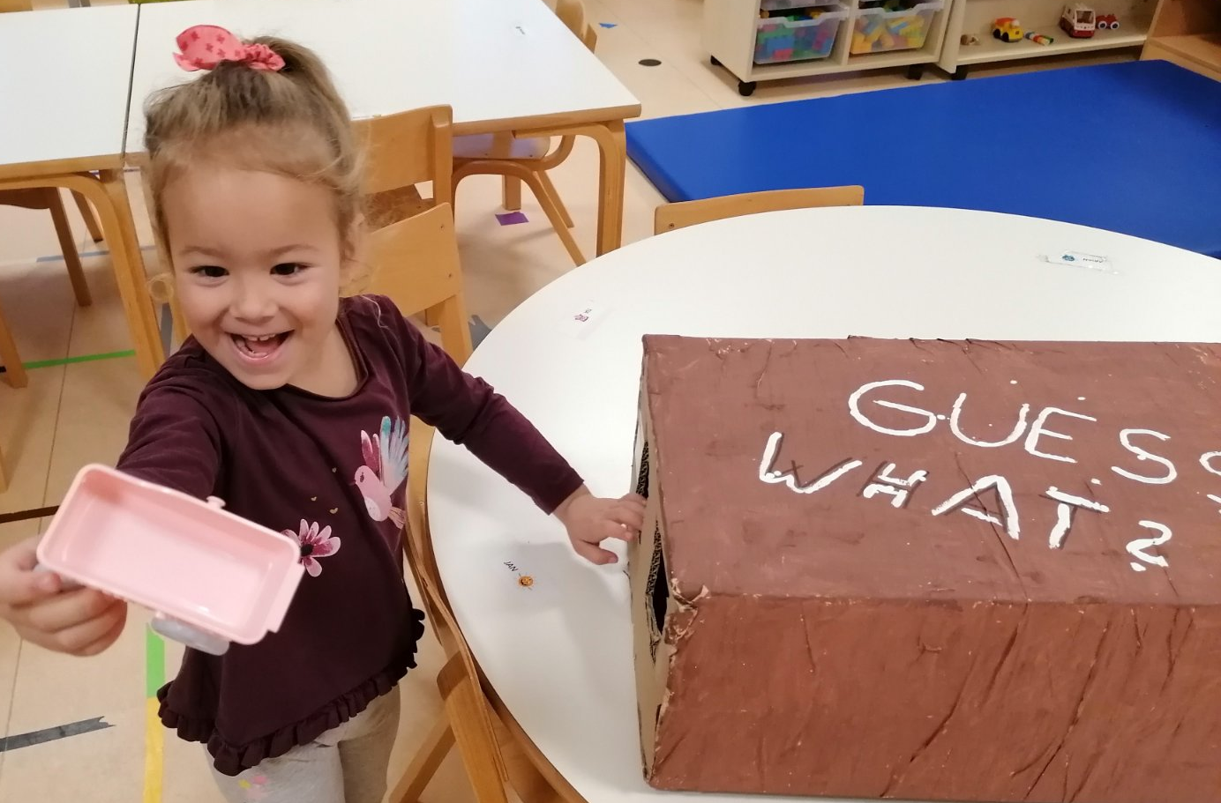
U našoj se kutiji nalaze razni predmeti, pa se mi pitamo GUESS WHAT? (Pogodi što je?) i prema opisu imenujemo na engleskom jeziku.

Slide 9
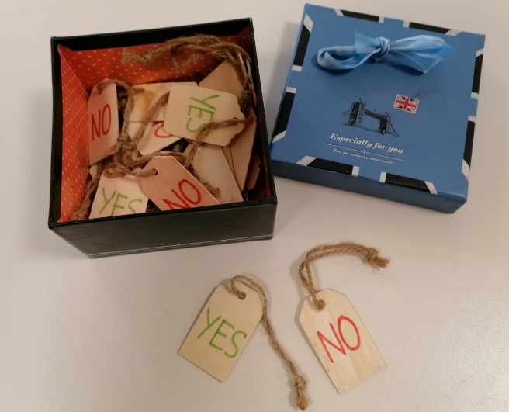
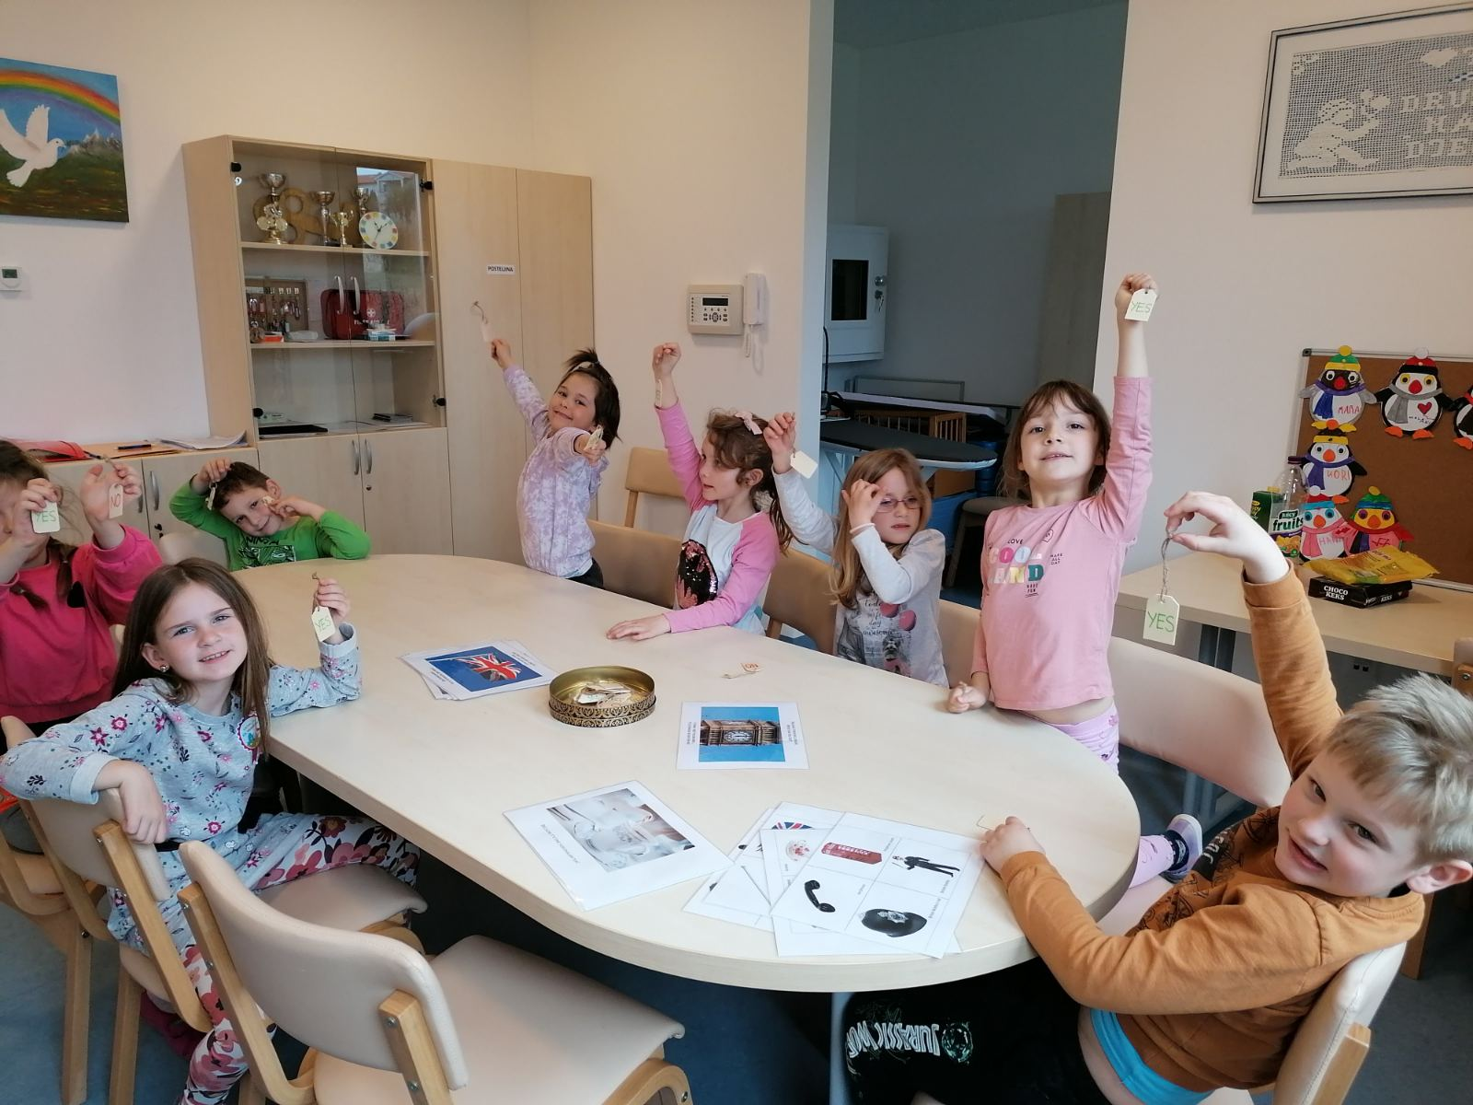
Kroz sve teme koristimo YES i NO („da i ne”) pločice za lakše razumijevanje.

Slide 10
ISTRAŽIVALI SMO O ENGLESKOJ I AMERIČKOJ TRADICIJI I POVIJESTI.
Put nas vodi do Dana zahvalnosti (THANKSGIVING) koji se tradicionalno slavi u zemljama engleskog govornog područja. Počeci sežu do prvih doseljenika Amerike 1620.g. koji su zahvalili Bogu za dobru žetvu. Indijanci, koji su tu već živjeli, su ih spasili i naučili uzgajati hranu pa su ih doseljenici pozvali na proslavu na kojoj su zajedno blagovali.

Slide 11
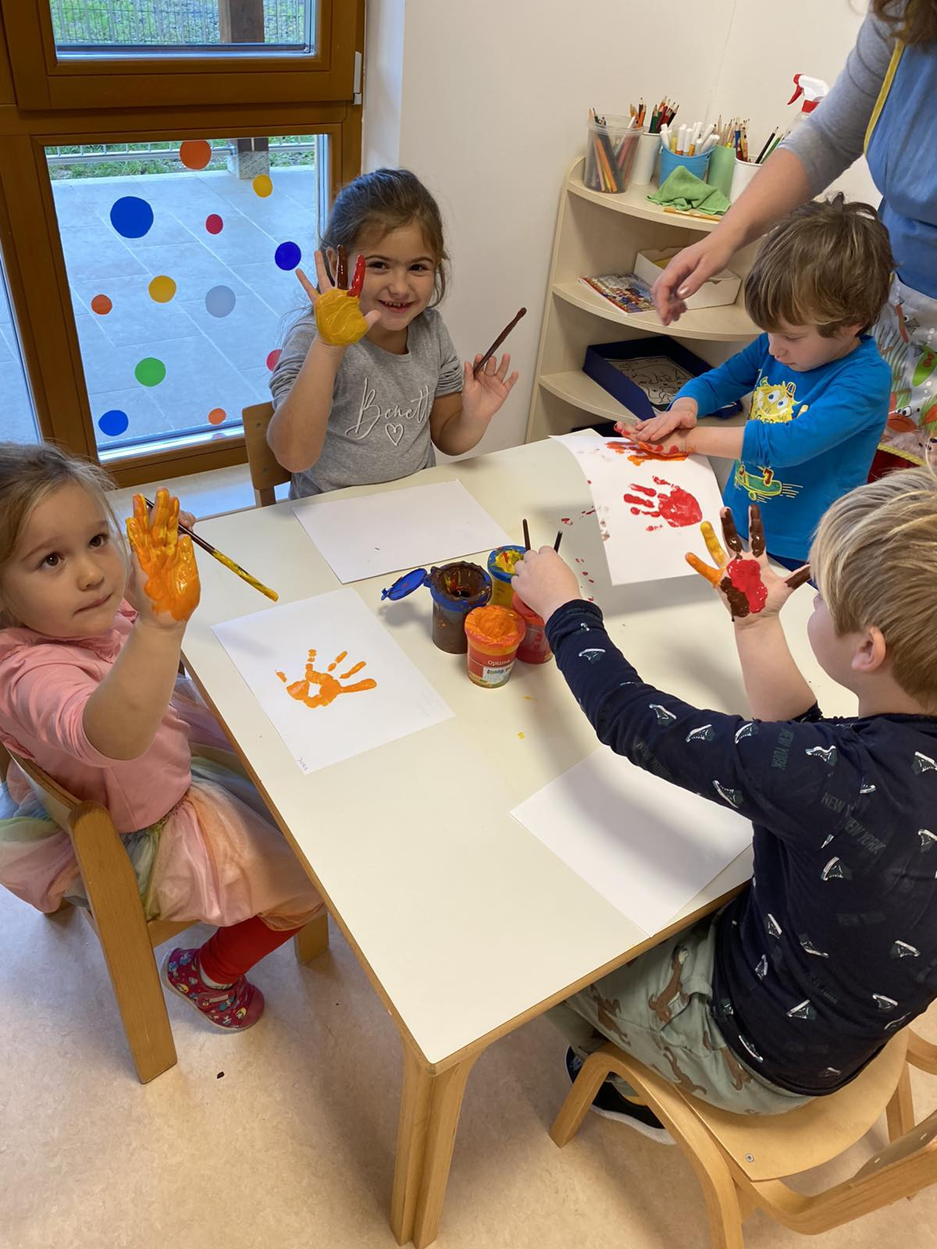
Otiskom naših ruku nastali su šareni purani, tradicija za Dan zahvalnosti.

Slide 12
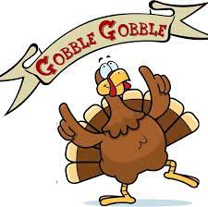
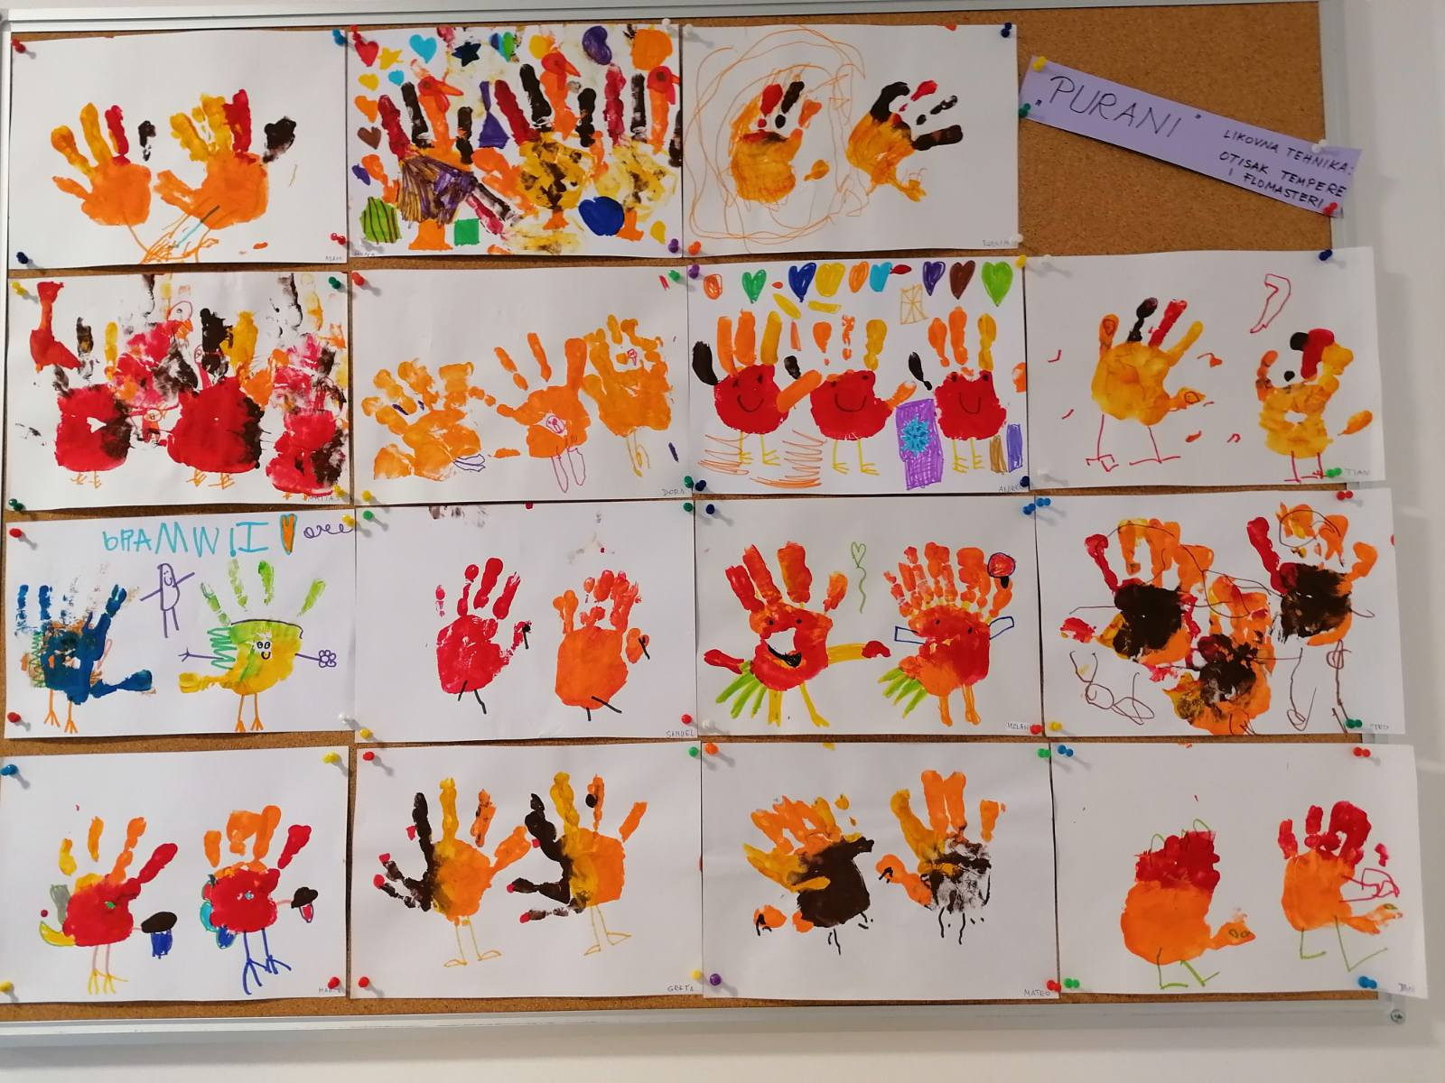
THANKSGIVING TURKEYS Purani za Dan zahvalnosti

Slide 13
ŠTO NAM SVE TREBA ZA RUČAK NA DAN ZAHVALNOSTI (THANKSGIVING)?

Slide 14
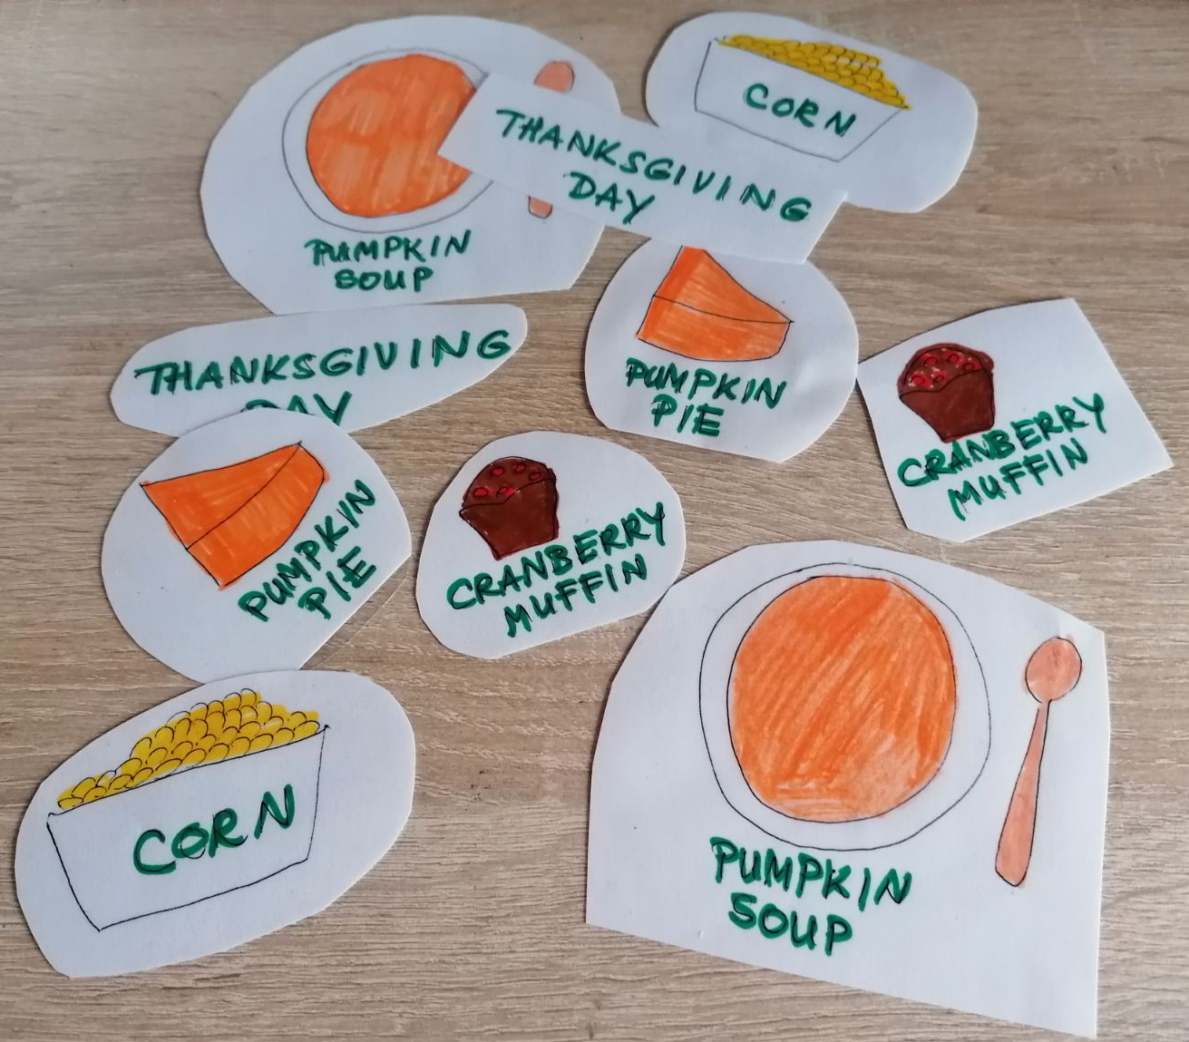
Izabrali smo jelovnik i, naravno, naučili kako naručiti ova fina jela na engleskom jeziku.
Igra pamćenja za jelovnik Dana zahvalnosti – THANKSGIVING MEMORY GAME.

Slide 15
Juha od bundeve za Dan zahvalnosti – PUMPKIN SOUP – igra pokrivaljka.
Predložak igre pokrivaljke
Elementi igre pokrivaljke

Slide 16
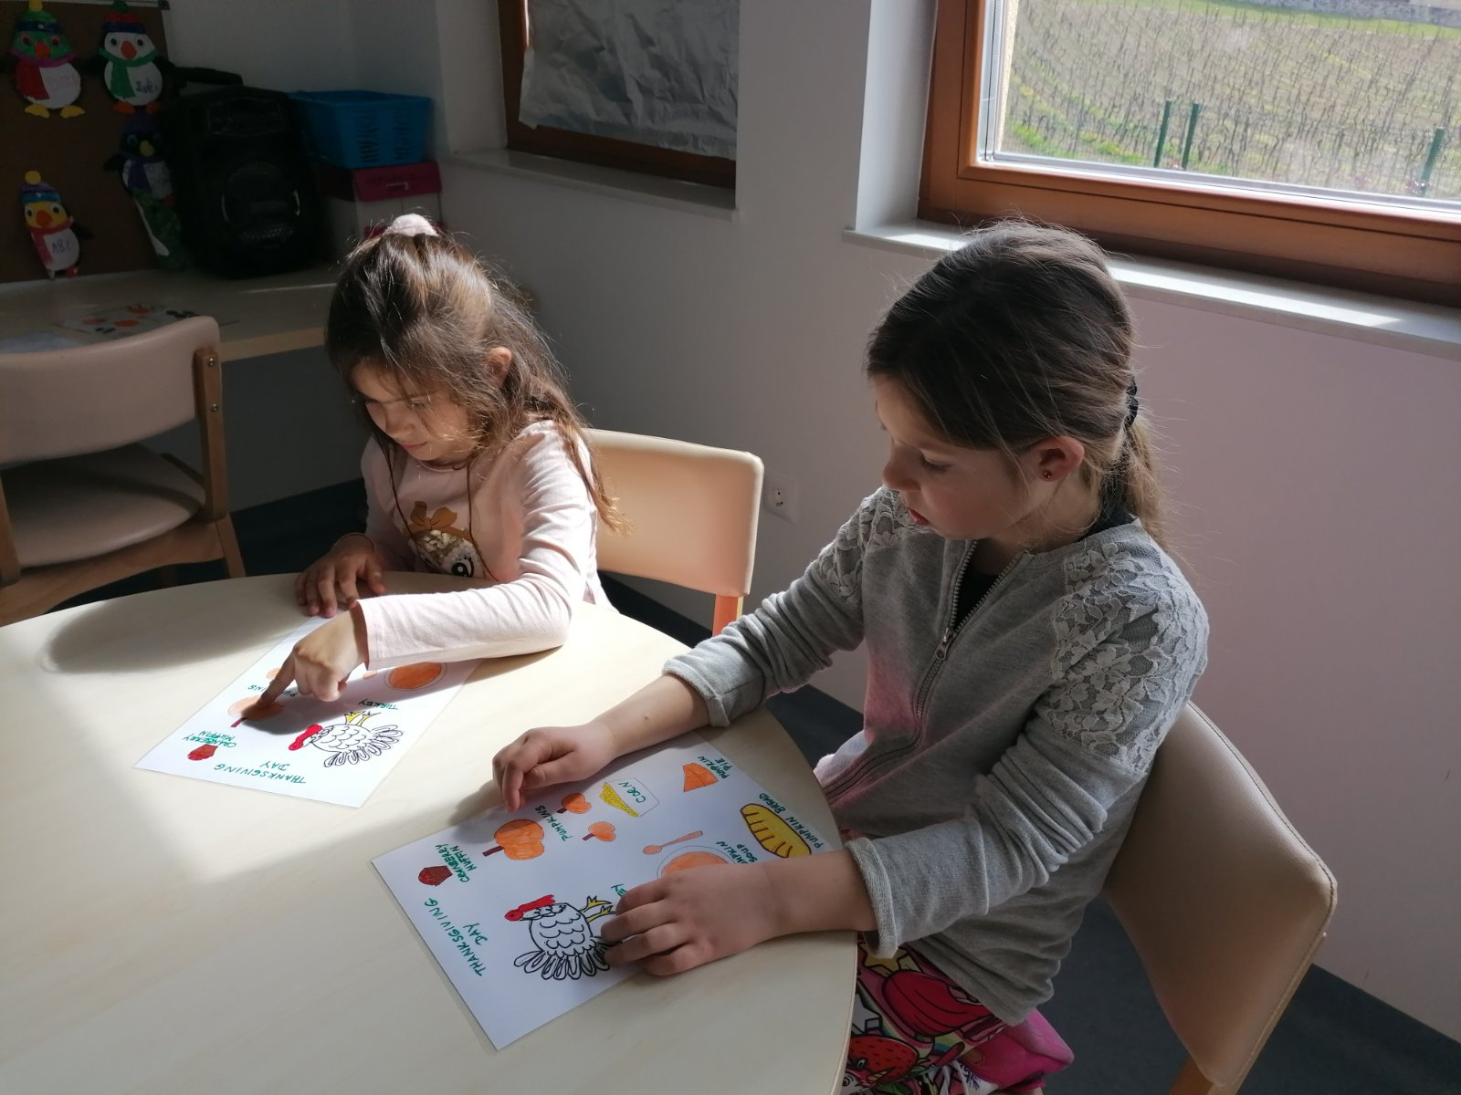
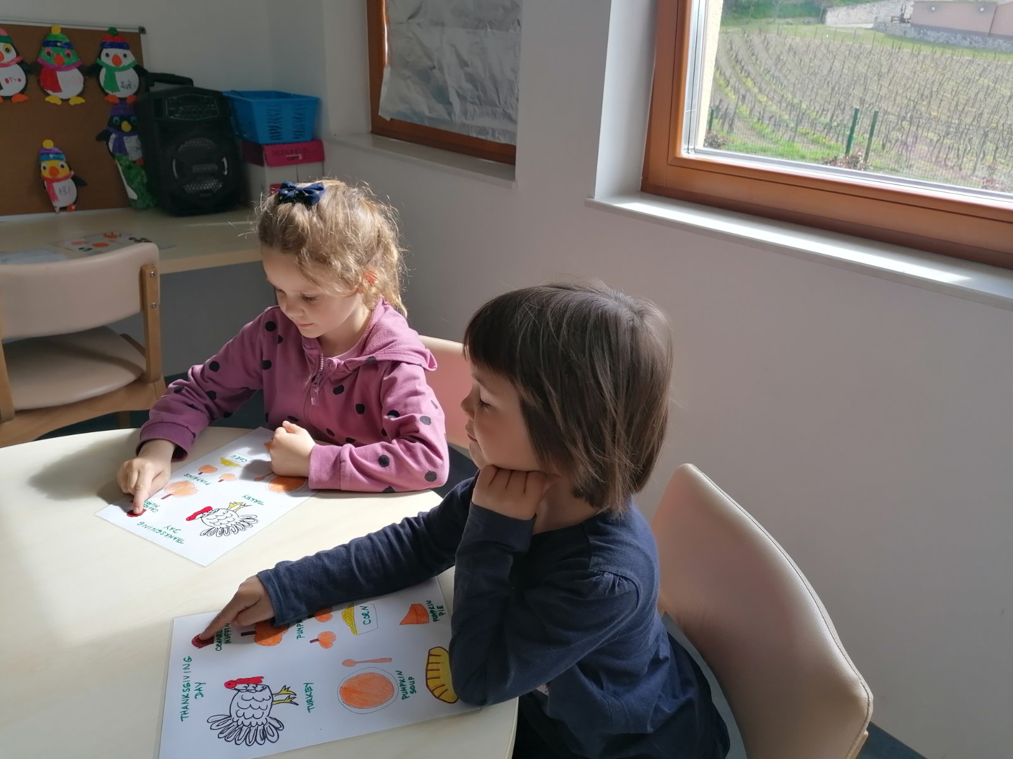
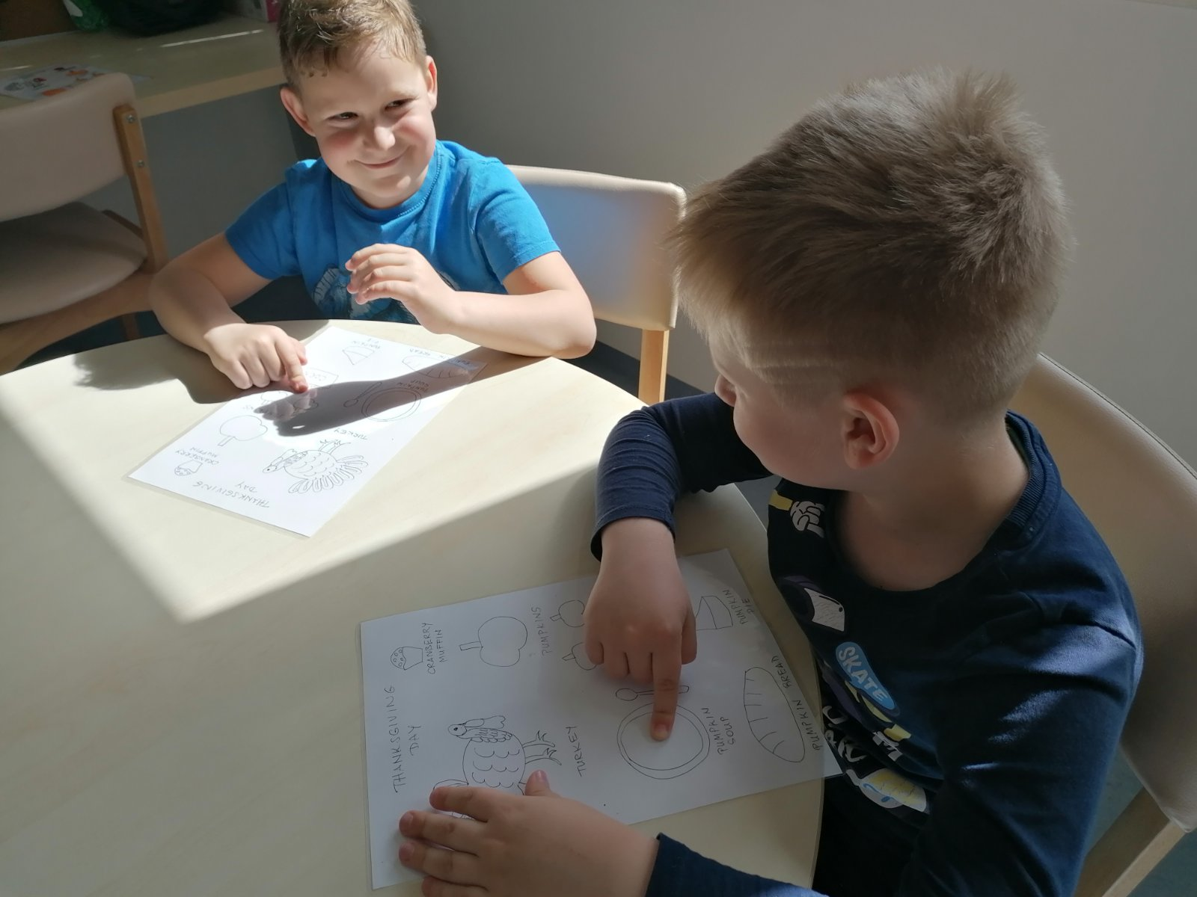
THANKSGIVING KVIZ
Ovo je bundeva. This is a pumpkin.

Slide 17
TEN LITTLE INDIANS Deset malih Indijanaca
Tradicionalna američka brojalica koja se riječju INDIANS odnosi na Indijance – američke domoroce.
Adaptirana je u pjesmu davne 1868. godine.

Slide 18
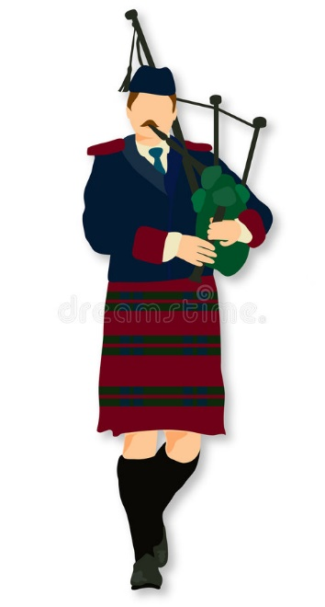
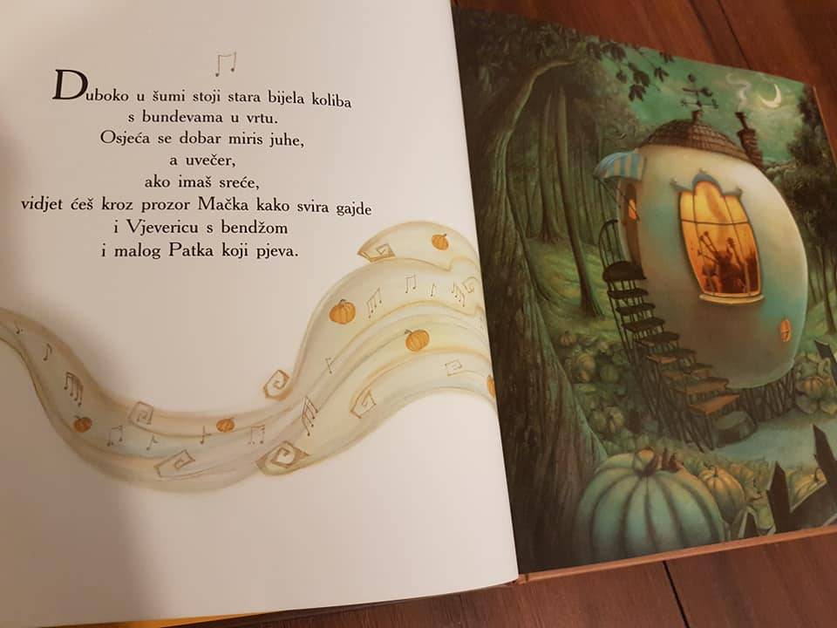
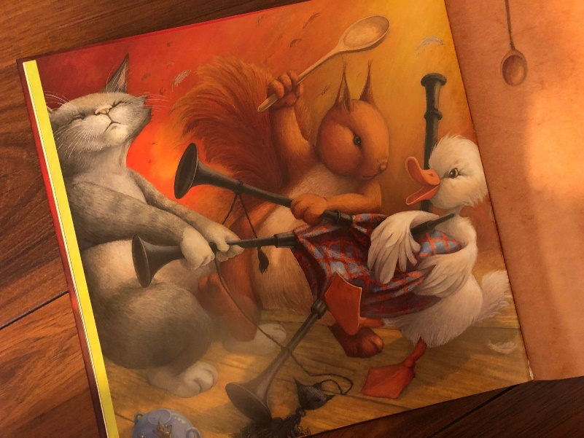
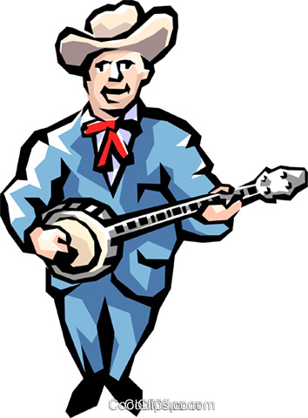
Upoznajemo englesku i američku kulturu u vidu glazbe. Otkrivamo instrumente gajde i bendžo. Sve to ispričala nam je spisateljica Helen Cooper u slikovnici Pumpkin soup (Juha od bundeve).

Slide 19
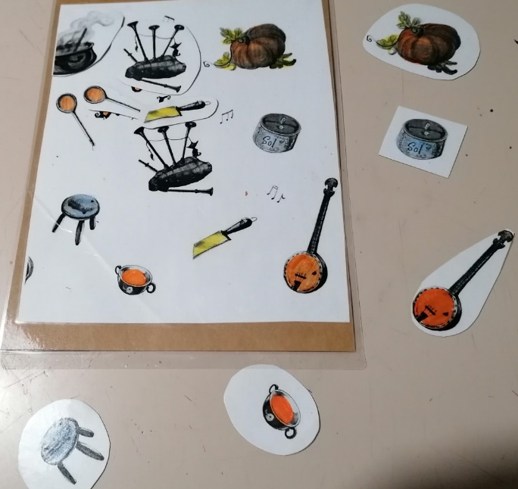
Inspirirani slikovnicom napravili smo igru pamćenja, te pokrivaljku o mačku koji svira gajde, vjeverici koja svira bendžo i malom patku koji pjeva.

Slide 20
Ususret Božiću tražimo božićno drvce – CHRISTMAS TREE.

Slide 21
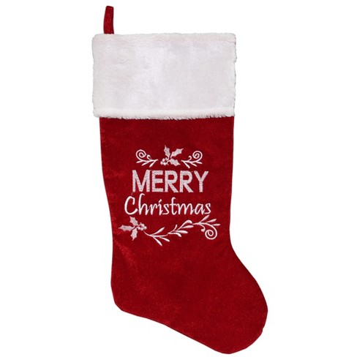
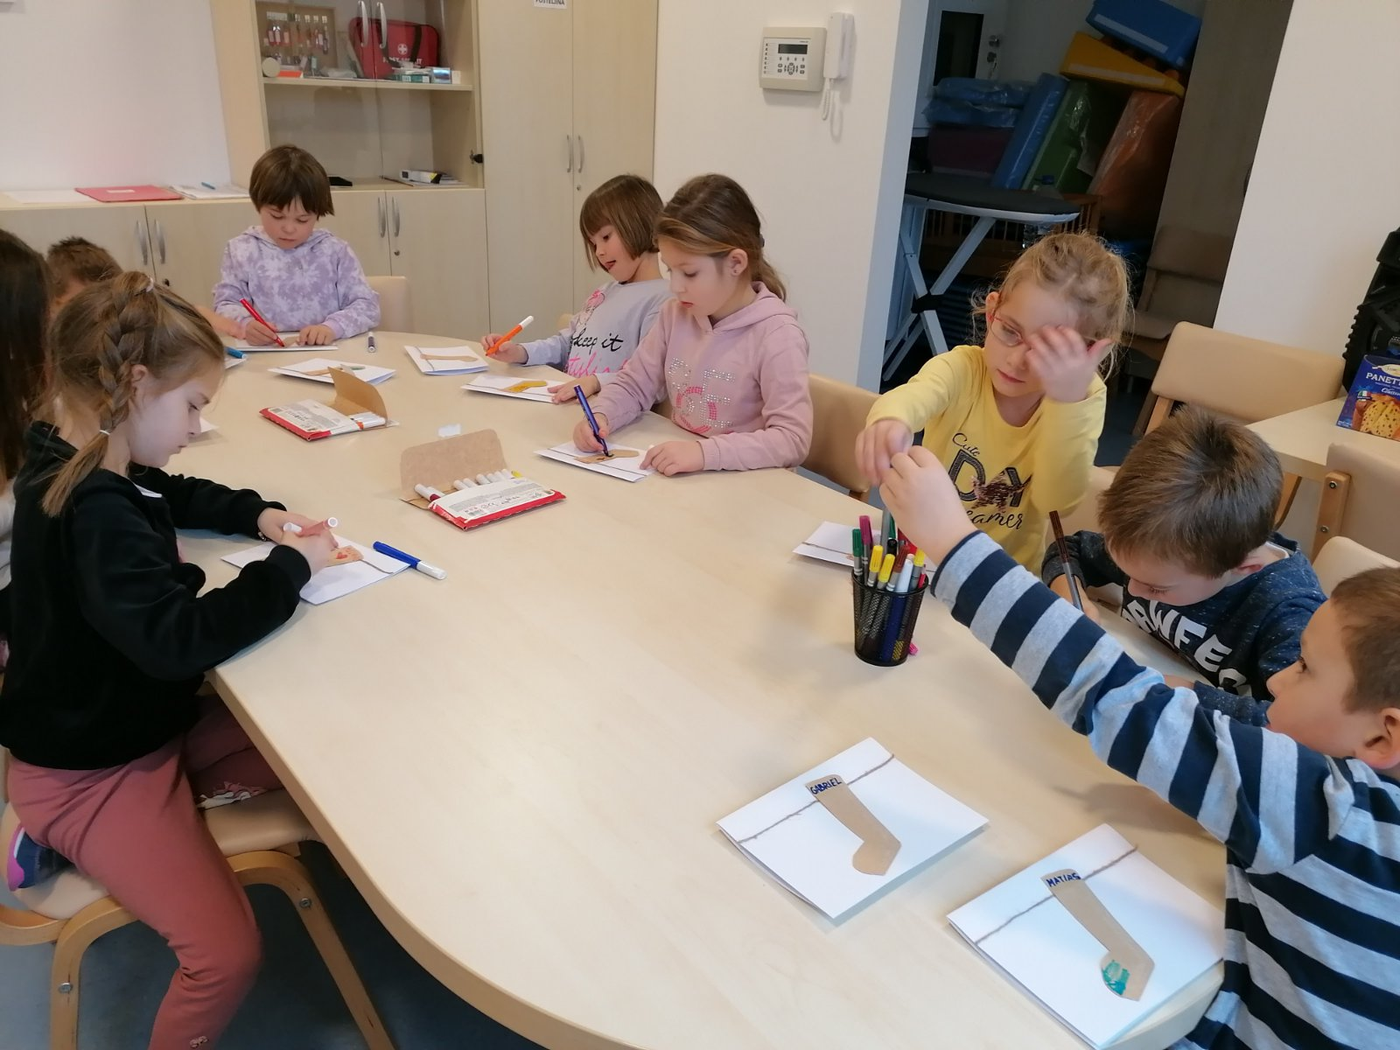
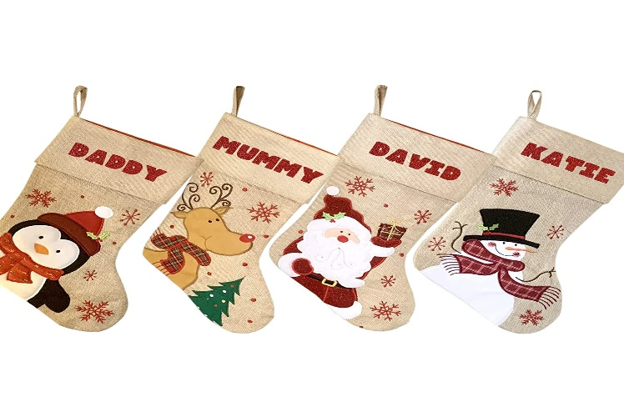
U Velikoj Britaniji djeca za Božić stavljaju poklon u čarapu na kaminu. Prema narodnoj engleskoj legendi Djed Božićnjak je letio i uletio kroz dimnjak ravno u čarapu koja se sušila na kaminu. Tako je sve počelo… Nama je to bio motiv za božićne čestitke.

Slide 22
Krećemo u vožnju Londonom u autobusu THE WHEELS ON THE BUS („Kotačići autobusa”)

Slide 23
Ovo je engleska zastava koju smo otkrili u našoj šetnji Londonom: „Walking through London – What do you see”?

Slide 24
U šetnji Londonom predstavljamo vam i poznati vrtuljak „London Eye”

Slide 25
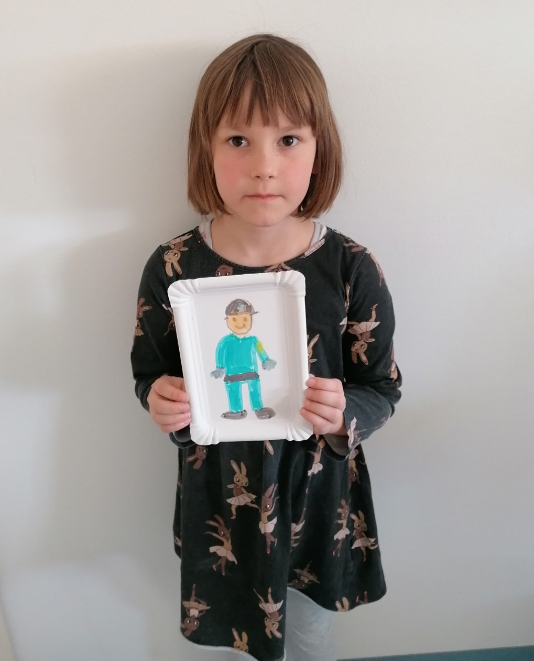
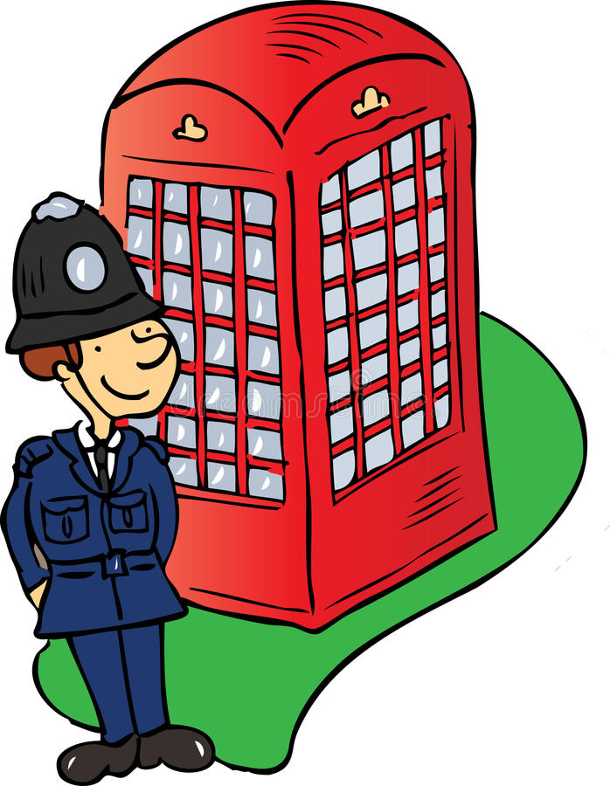
Walking through London, what do you see? A policeman „Bobby”

Slide 26
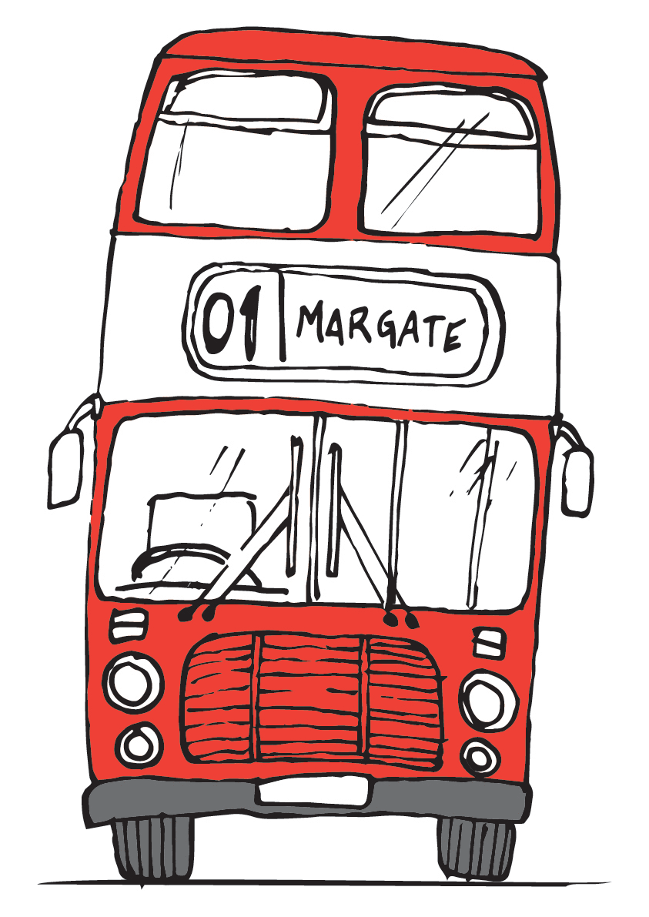
U našem predvorju izlažemo naše likovne radove. Ovaj put su to autobusi na kat (double-decker buses) – zaštitni znak Londona.

Slide 27
I mi možemo u mašti biti engleske kraljice!

Slide 28
Tko će pobijediti u kvizu znanja o Londonu? Mara ili Matias?

Slide 29
A tko će sada biti brži: Sofia, Rafael ili Aby?

Slide 30
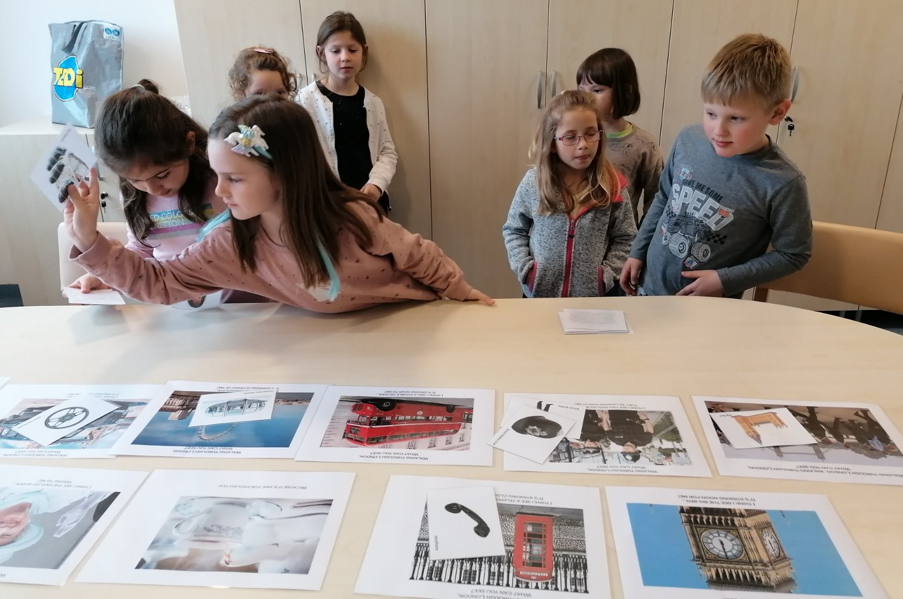
Who was the fastest? Tko je bio najbrži?

Slide 31
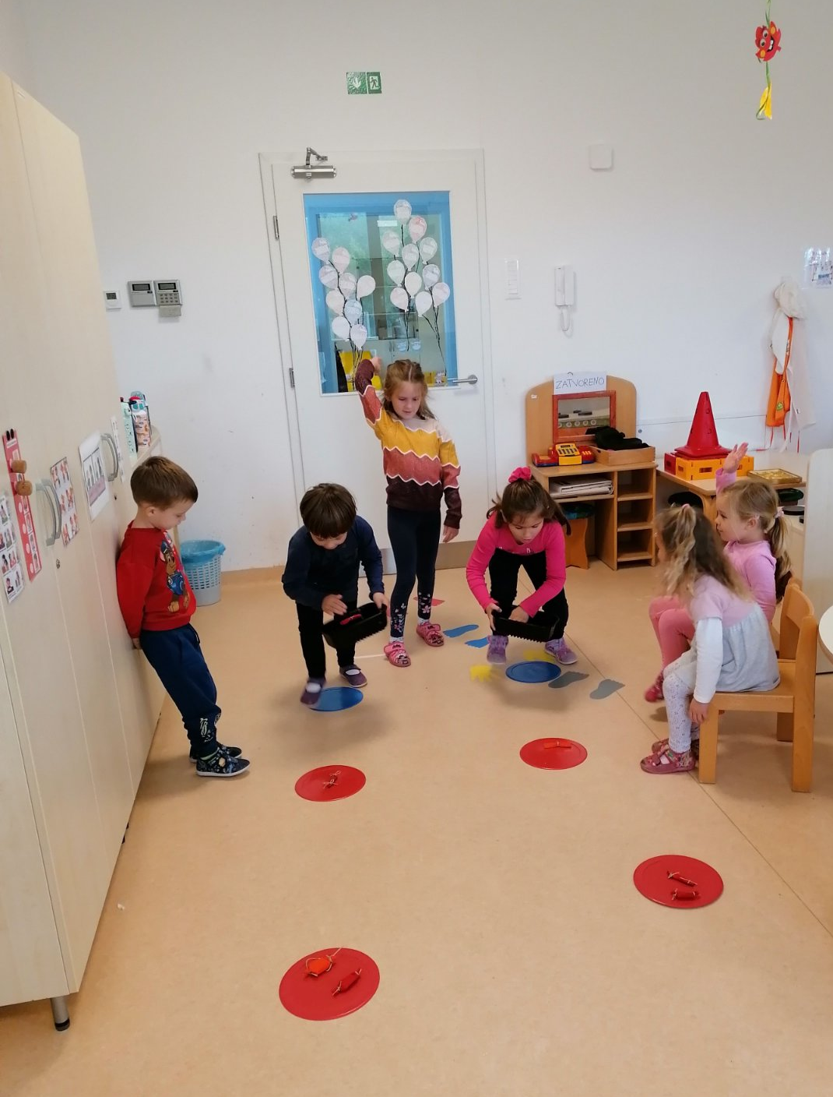
Tko će skupiti više bombona u igri CANDY RACE?
U našem putovanju engleskim jezikom otputovali smo do
Amerike i otkrili
ponešto o običaju
TRICK OR TREAT
kada se daruju
slatkiši.

Slide 32
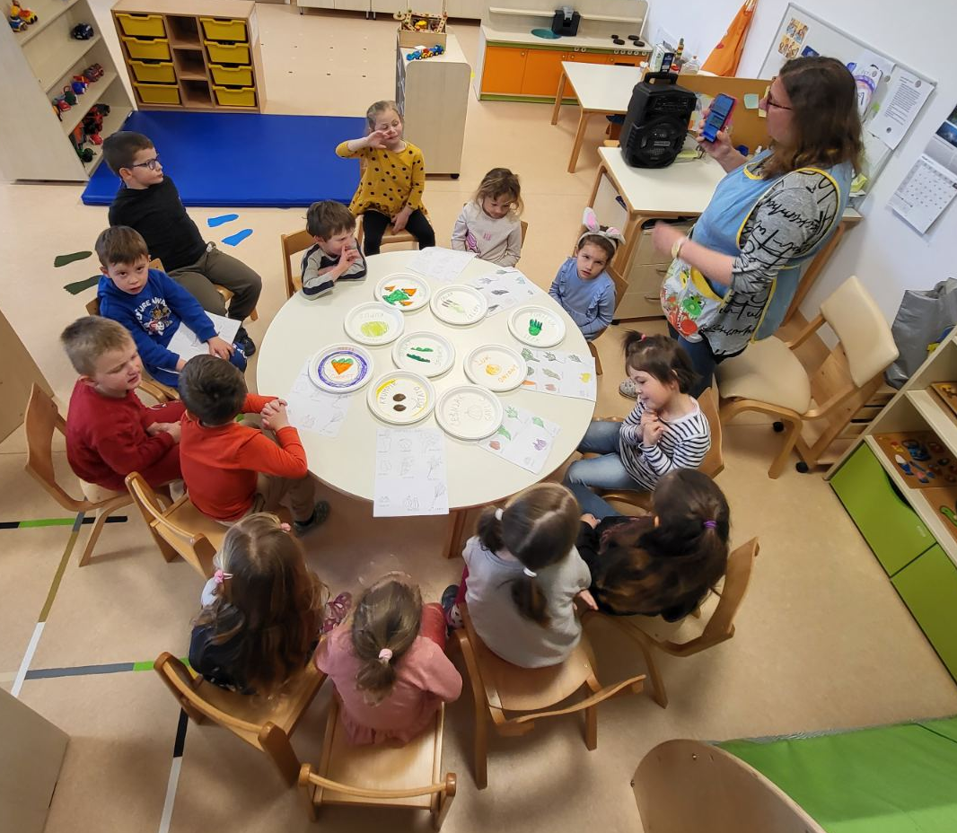
Učili smo pjevati Vegetable song – Pjesmu o povrću

Slide 33
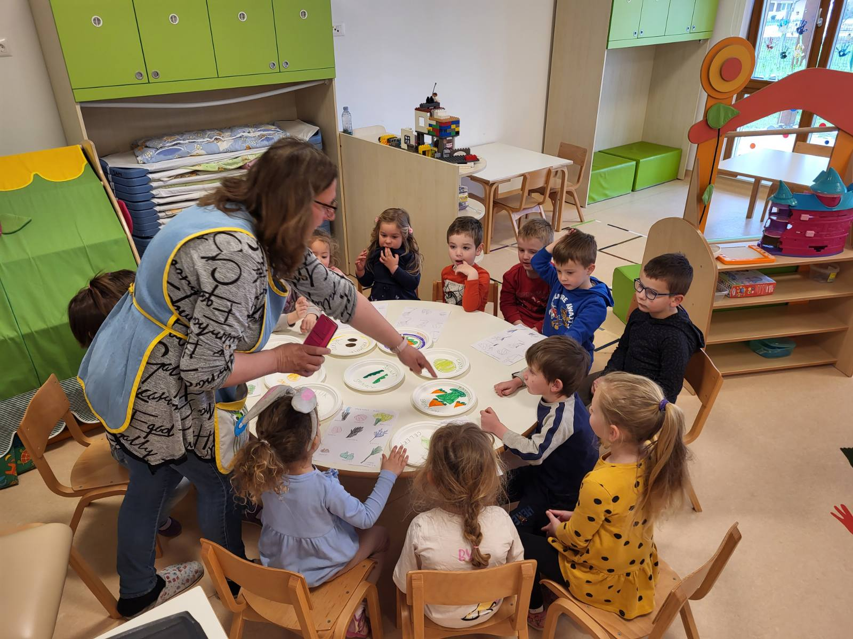
Carrot and broccoli – mrkva i brokula

Slide 34
Koje se sve povrće nalazi u Pjesmi o povrću – VEGETABLE SOUP?

Slide 35
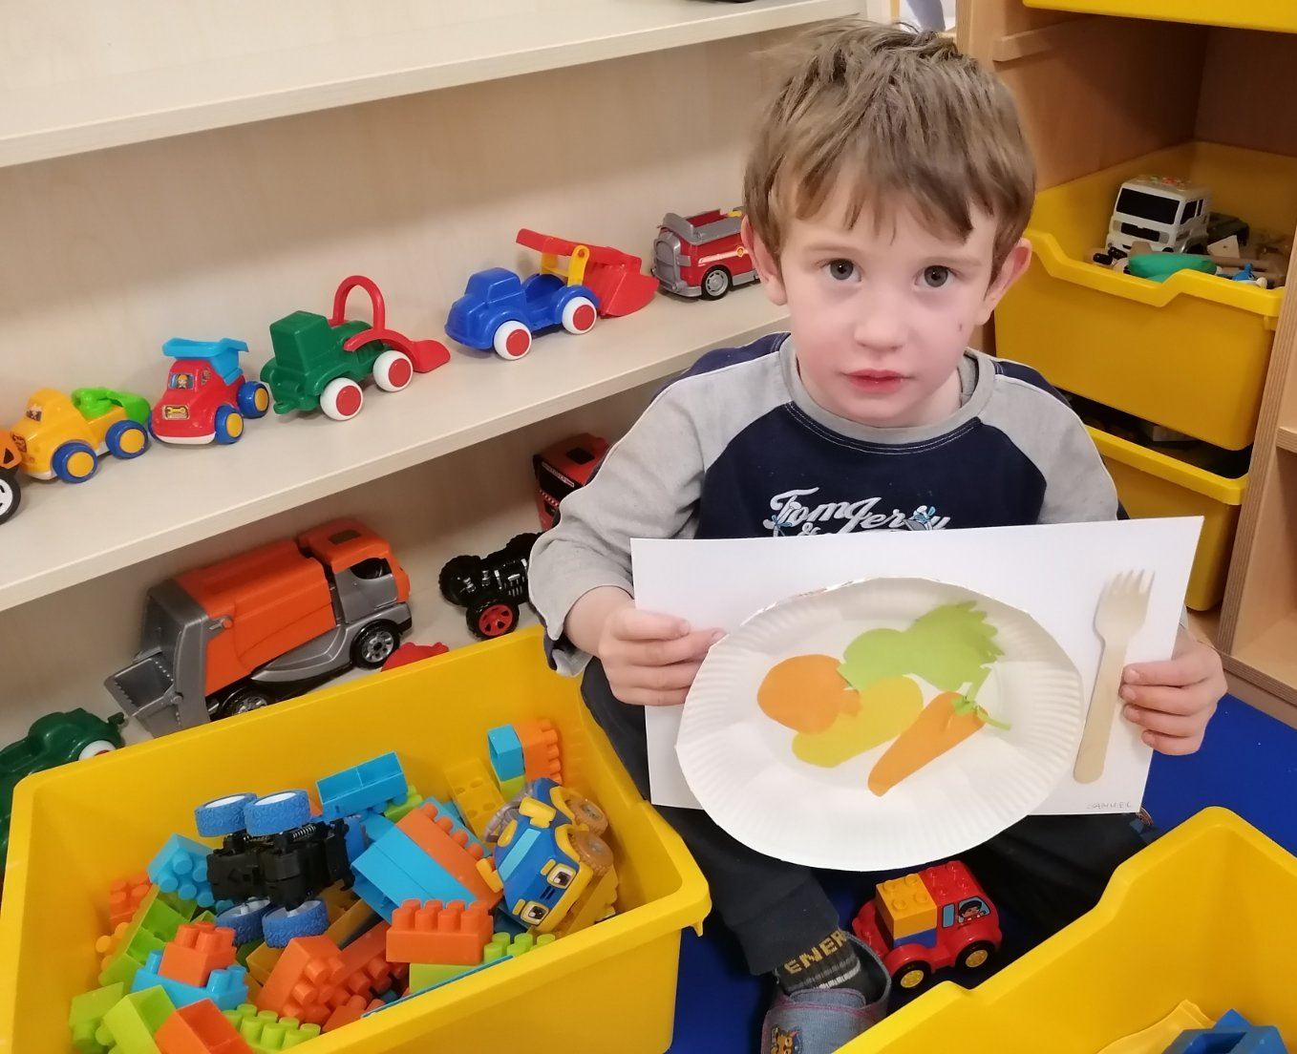
Likovni radovi o Vegetable song

Slide 36
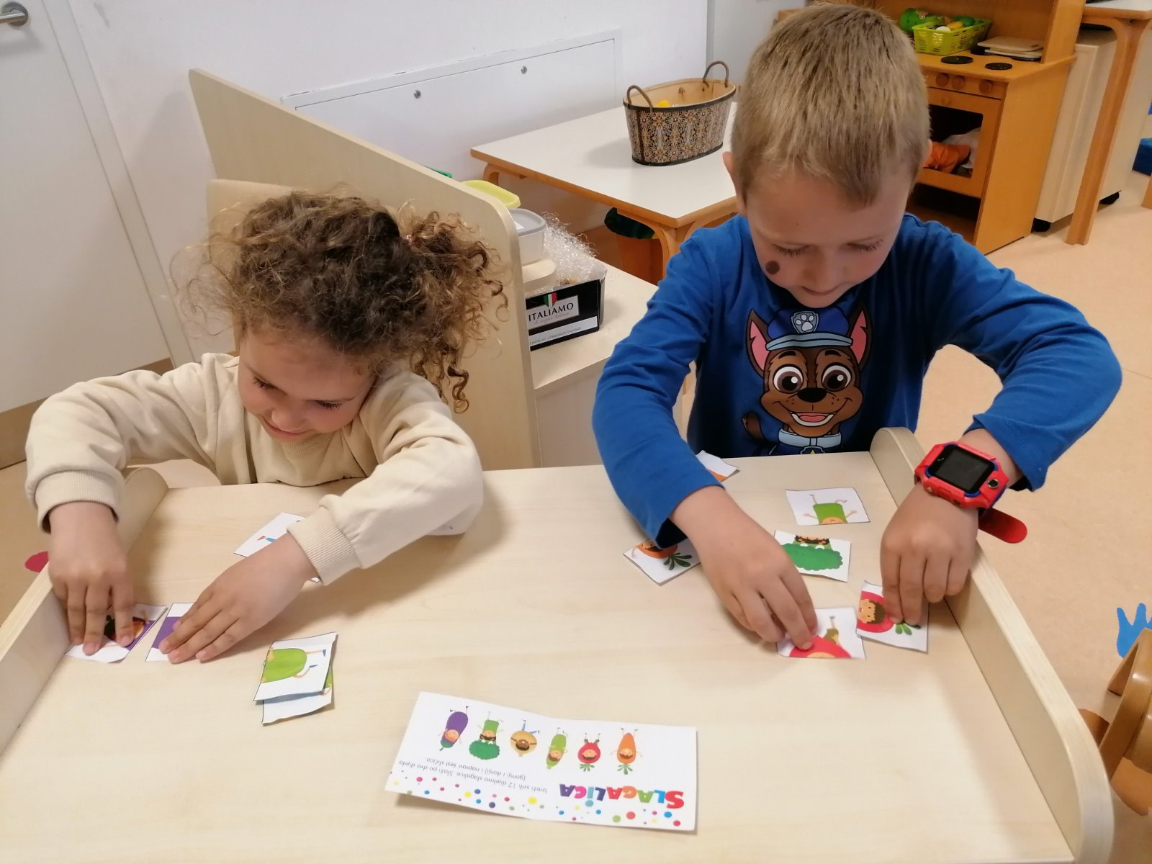
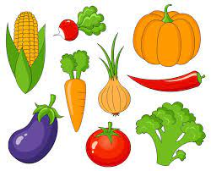
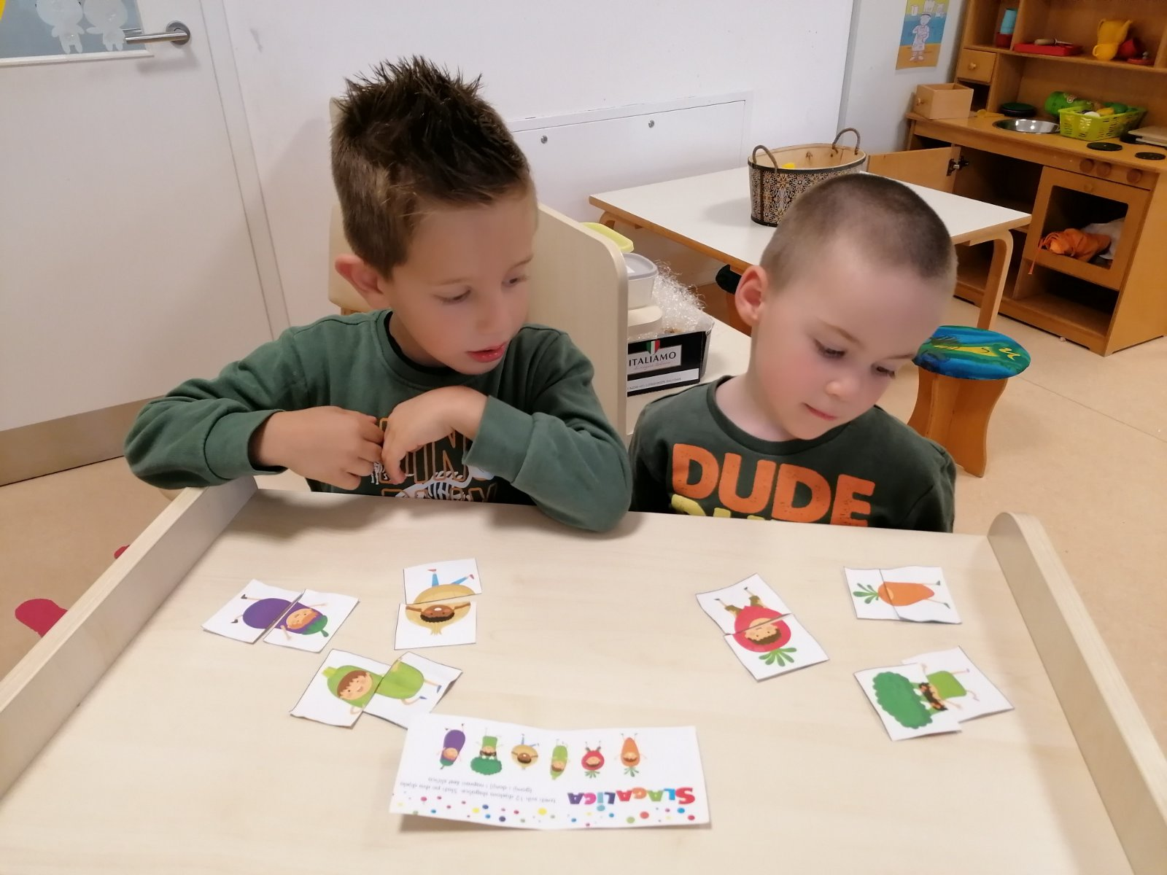
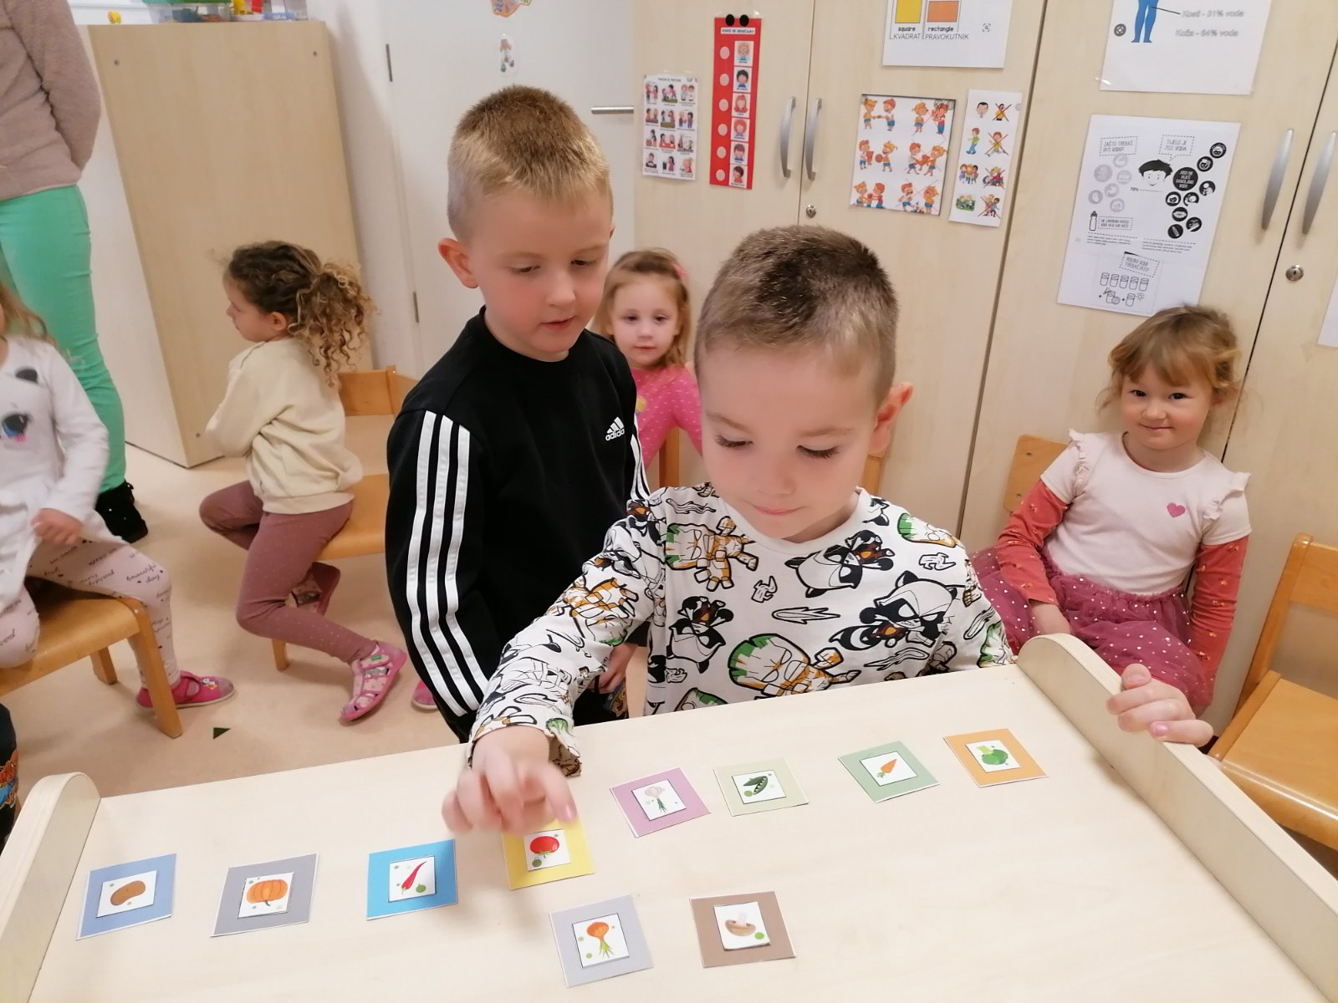
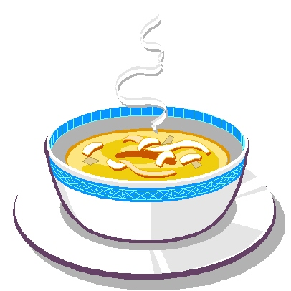
Igra spajalica namirnica za juhu od povrća – VEGETABLE SOUP.

Slide 37
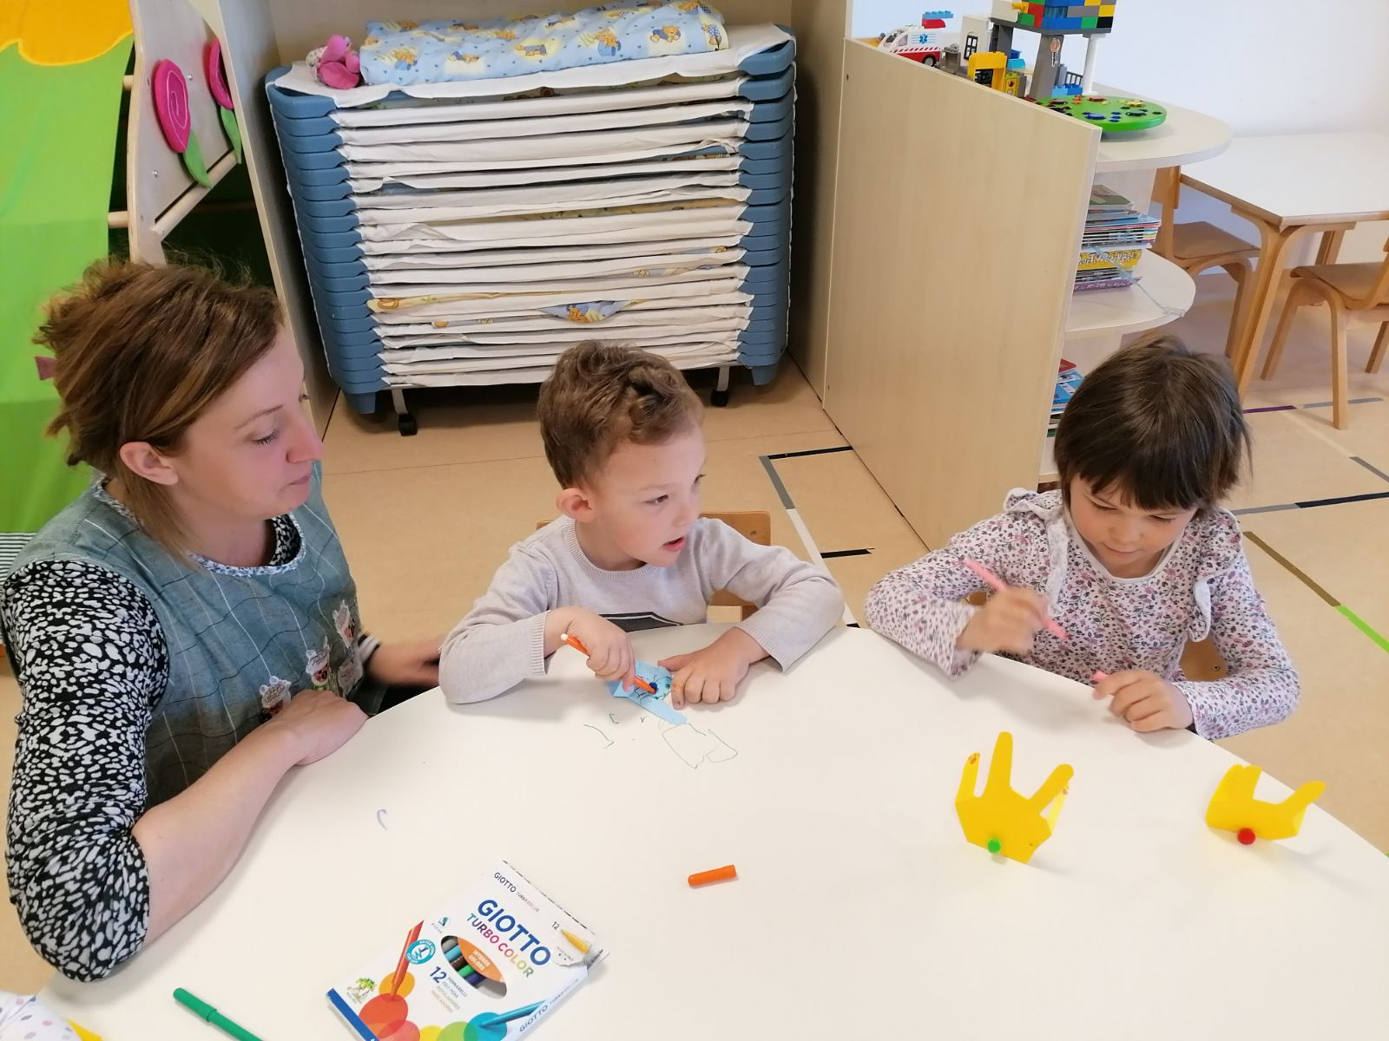
Pripremamo sve za naše čestitke za sretan Uskrs – HAPPY EASTER!

Slide 38
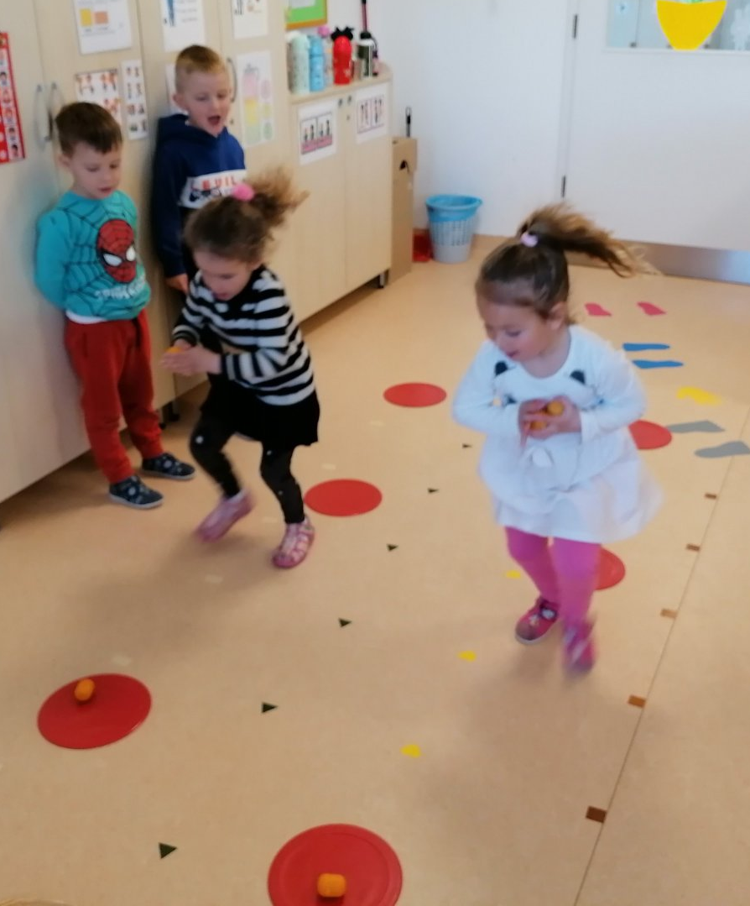
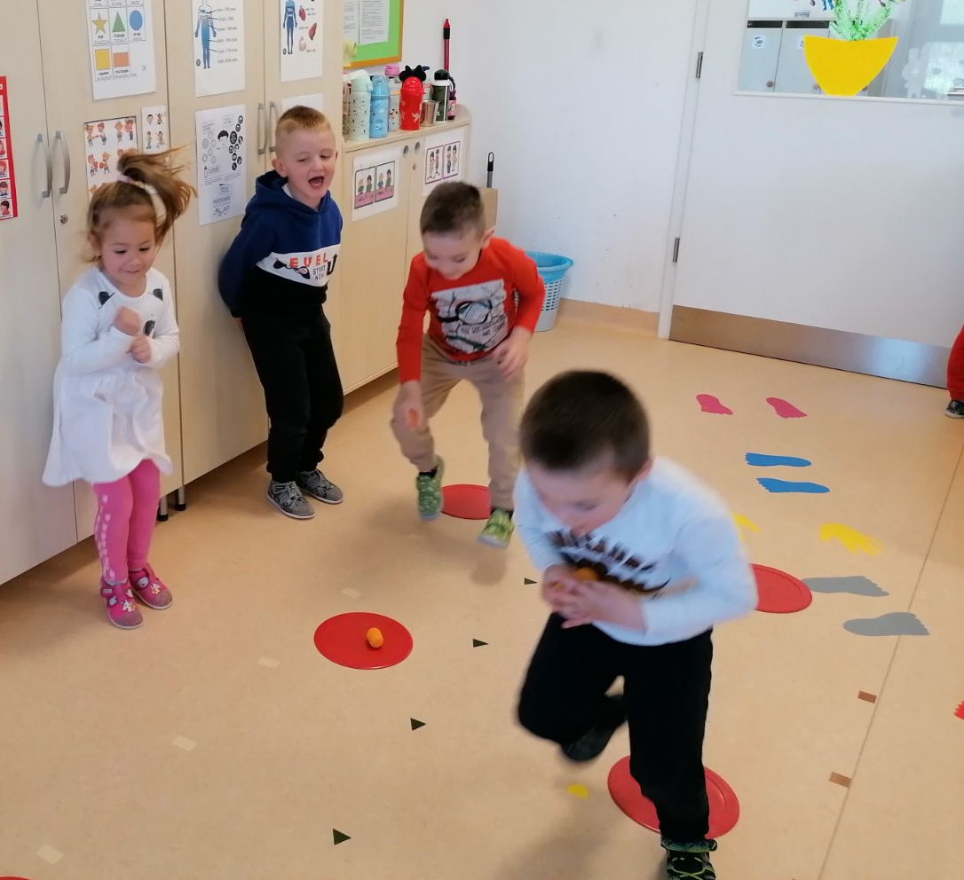
Utrka s jajima – EGG HUNT

Slide 39
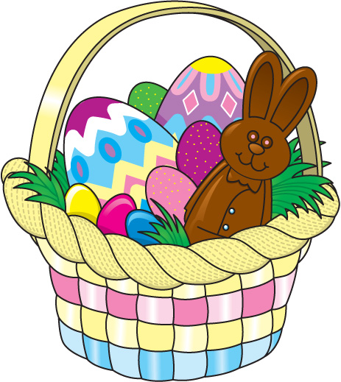
Govorna igra „EASTER BASKET” („Uskrsna košarica”)

Slide 40
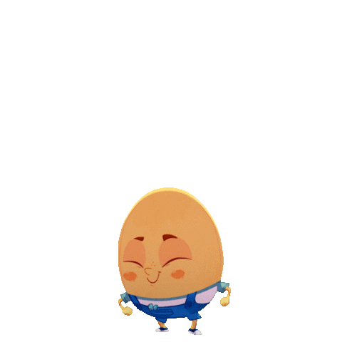
Učili smo tradicionalnu englesku pjesmicu iz 17. stoljeća koja je vrlo popularna u Velikoj Britaniji te izrađivali likovne radove na istu temu – „HUMPTY DUMPTY”.

Slide 41
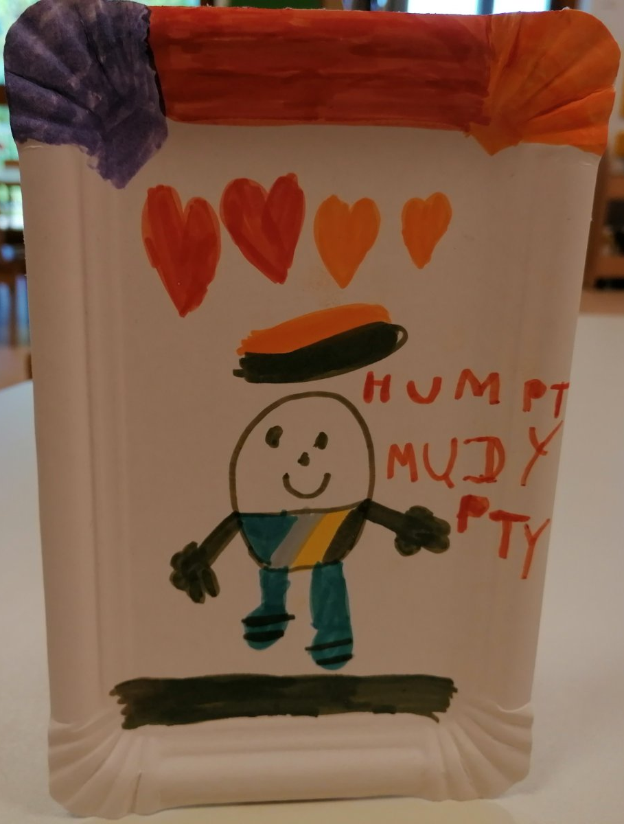
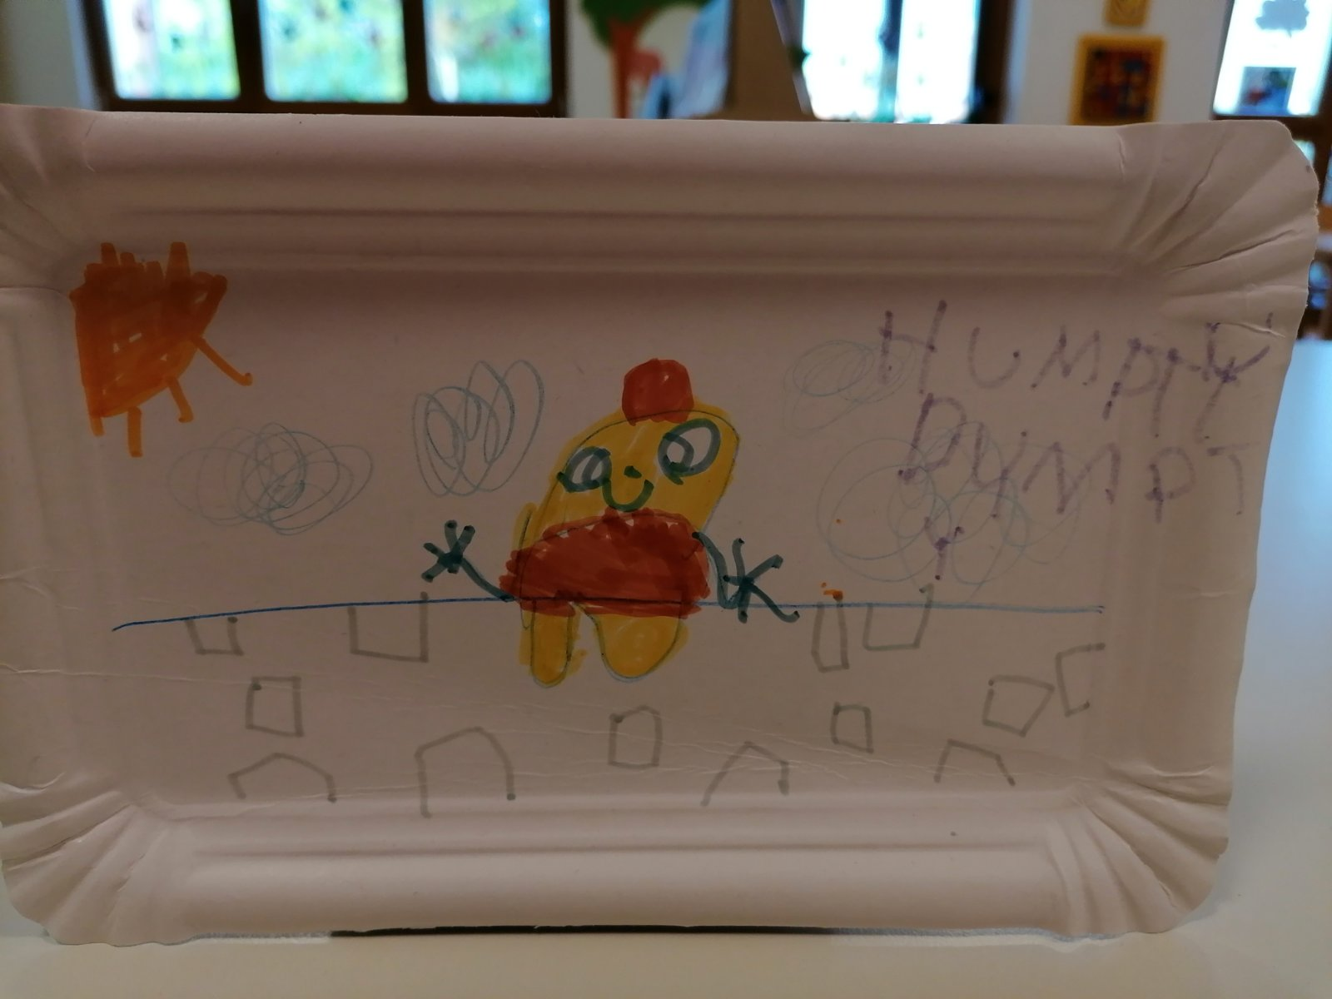
Humpty Dumpty sat on the wall
Humpty Dumpty had a great fall

Slide 42
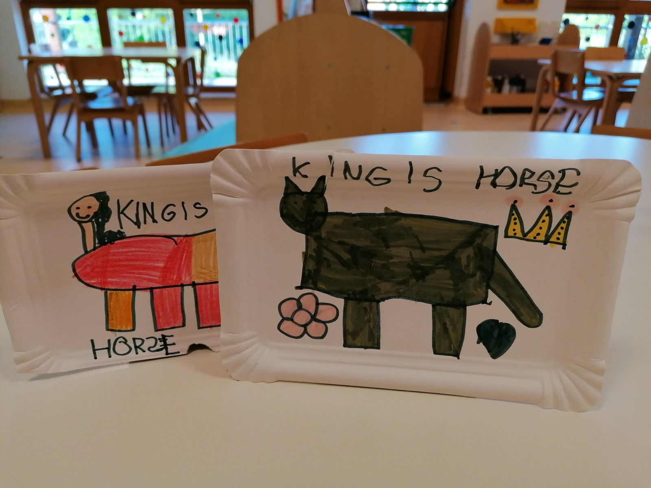
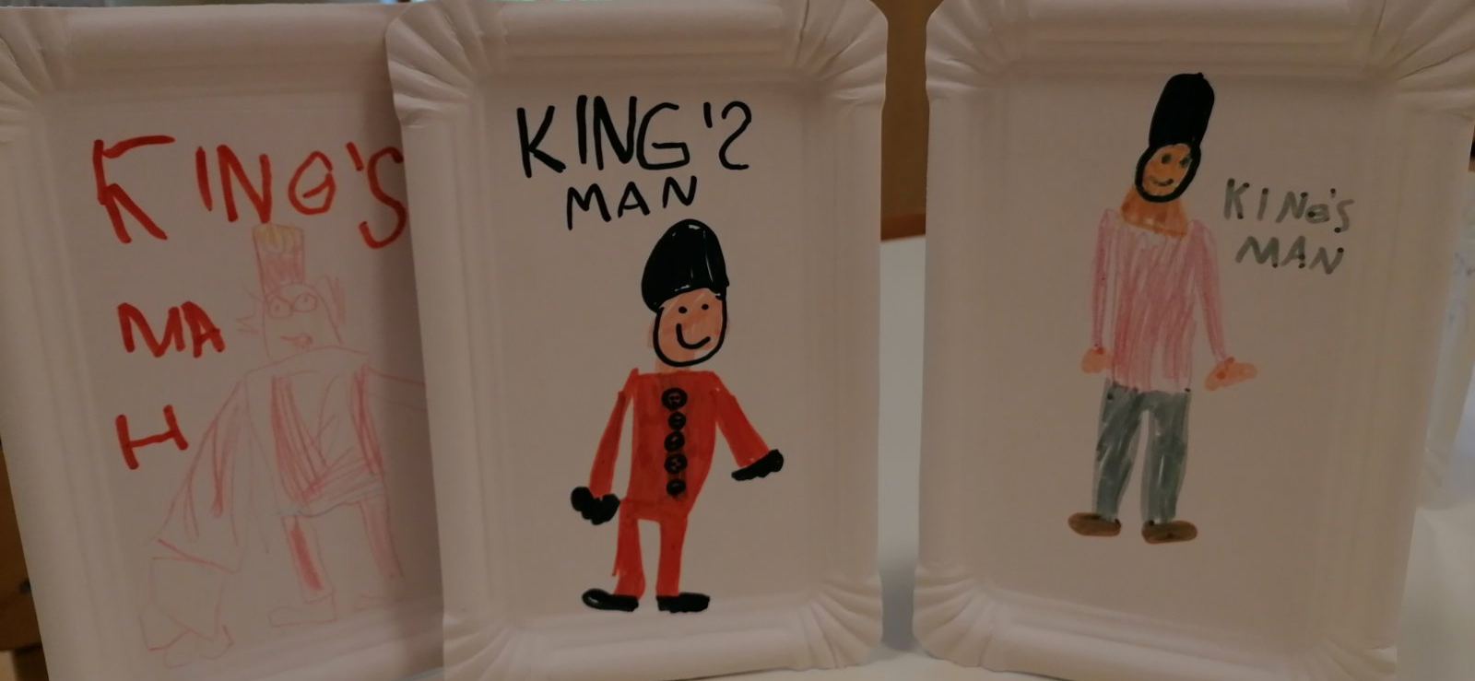
And all the king’s horses and all the king’s men
Couldn’t put Humpty together again

Slide 43
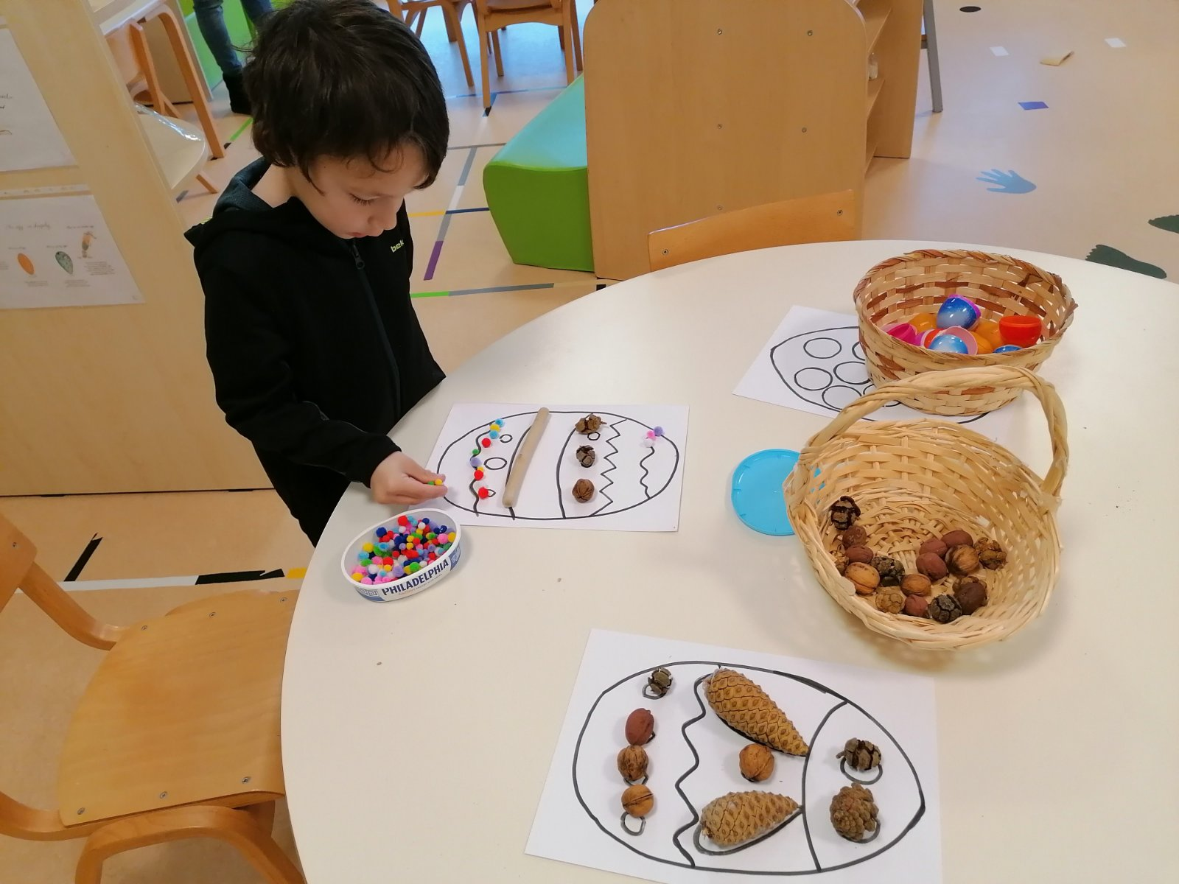
Humpty Dumpty može biti i od prirodnih materijala…

Slide 44
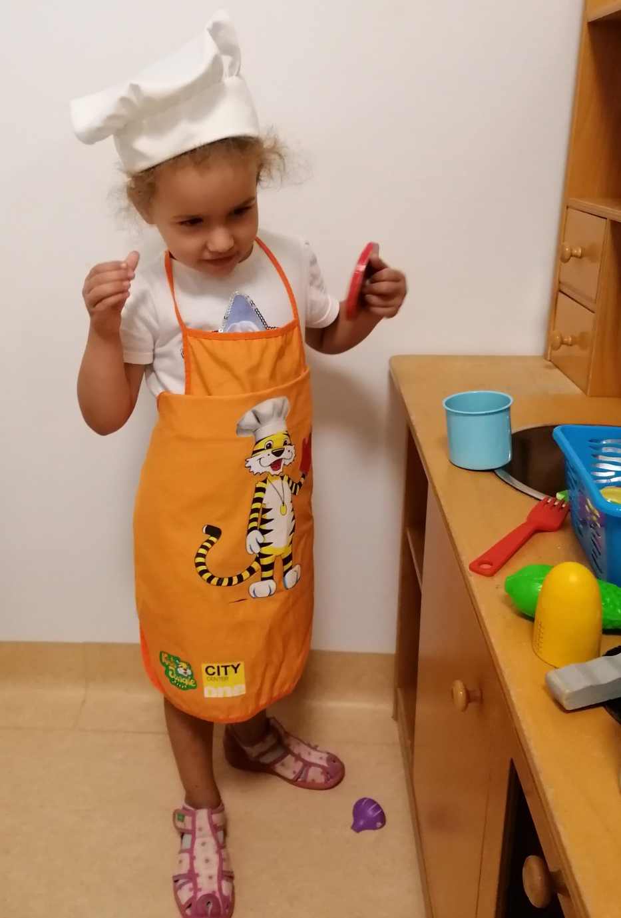
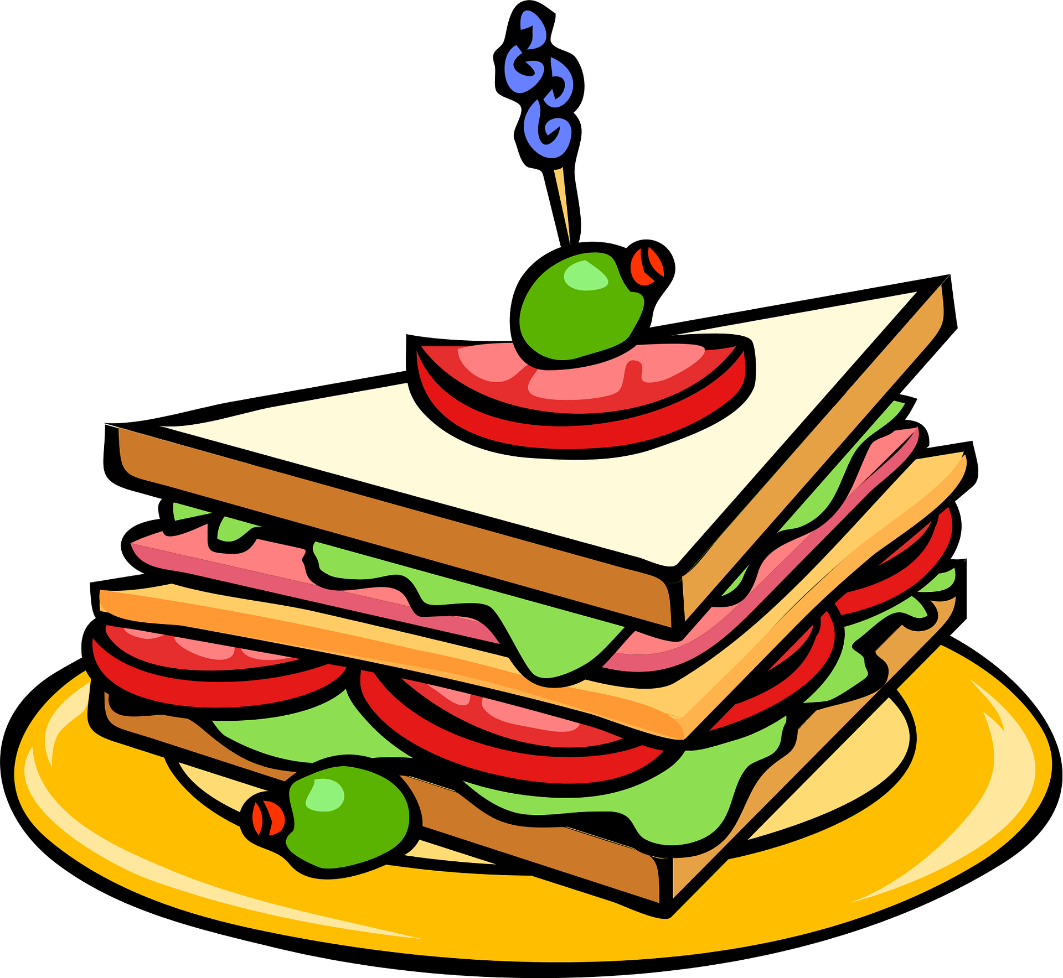
Englezi vole piti čaj i jesti uz to i sendviče. Dođite i probajte naše!

Slide 45
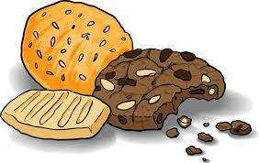
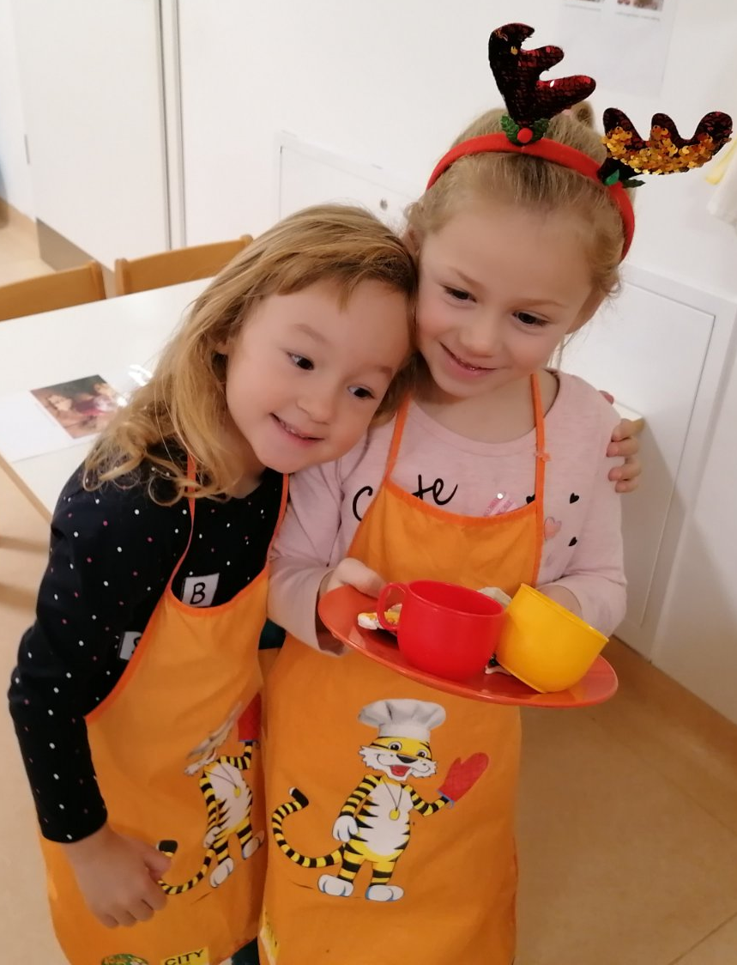
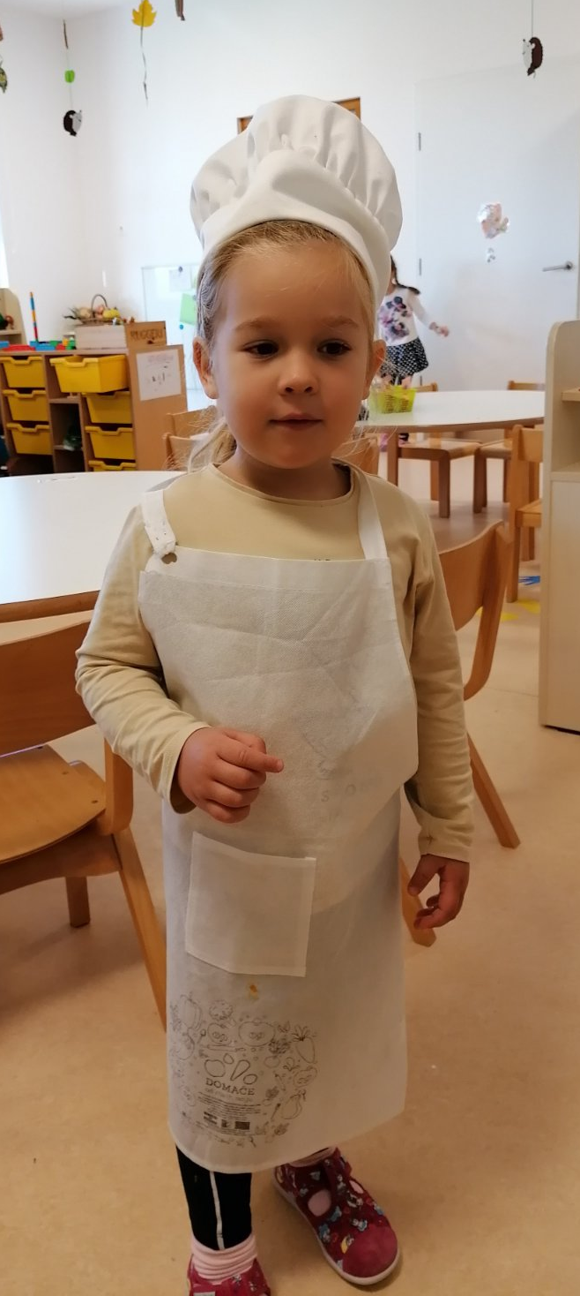
Naši mali, vrijedni kuhari pripremaju čaj i keksiće – TEA AND BISCUITS.

Slide 46
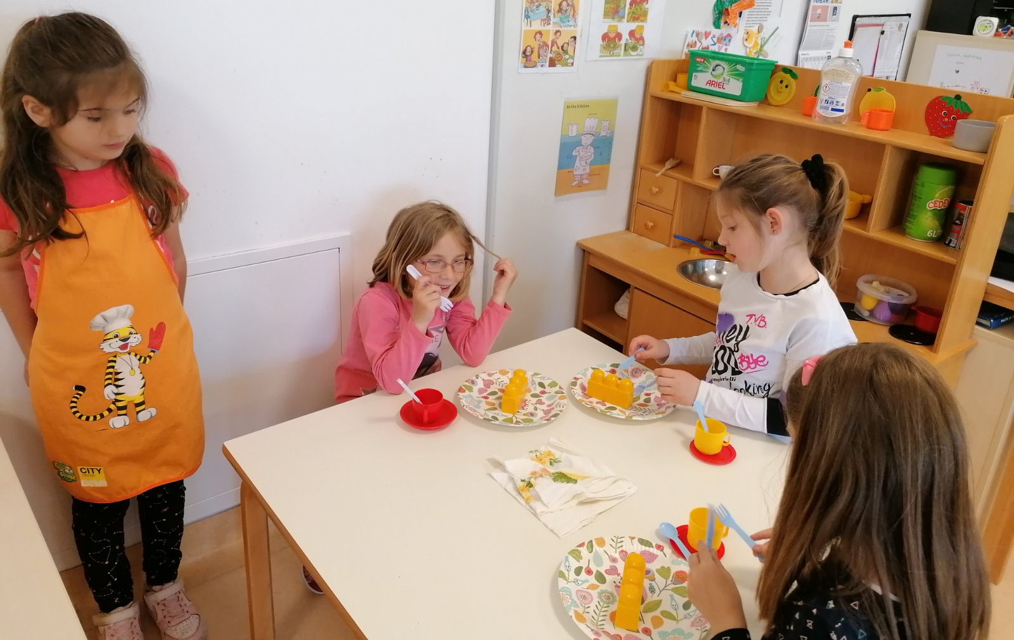
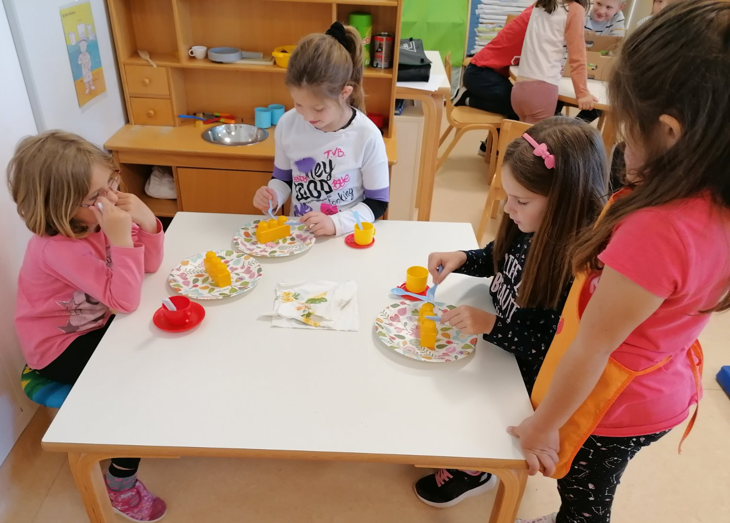
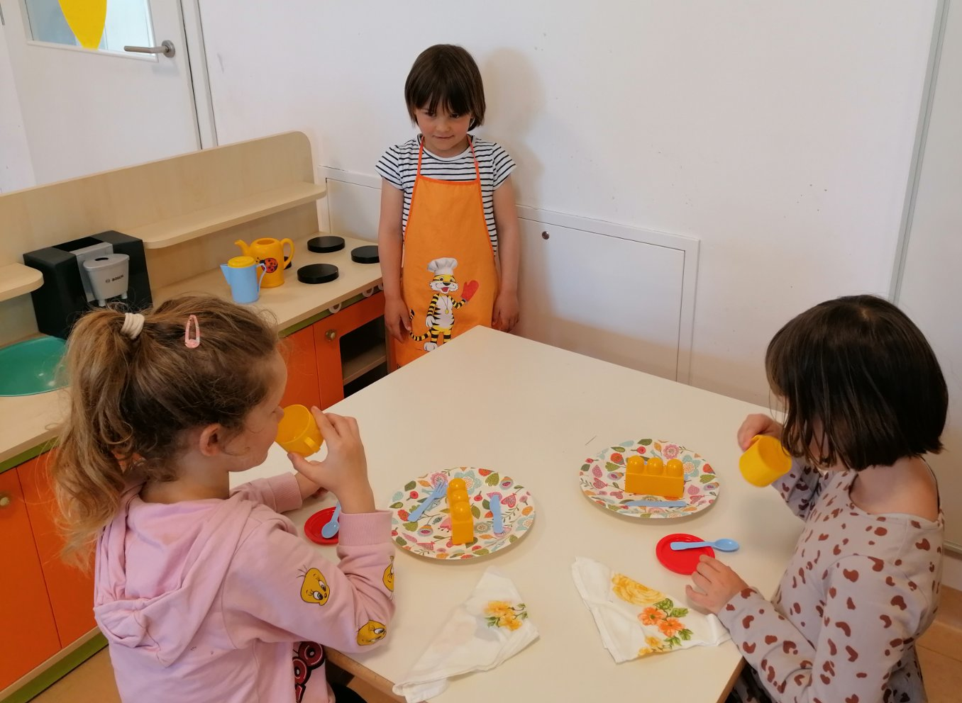
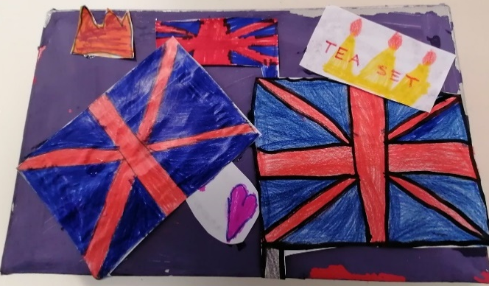
Imali smo i vlastitu čajanku – ENGLISH TEA PARTY!

Slide 47
Pripremali smo i čestitke povodom Dana očeva i Dana žena

Slide 48
Naši su roditelji BEST MUMS i BEST DADS - najbolje mame i najbolji tate!

Slide 49
Igra pantomime nam je jako zabavna - MONKEY SEE MONKEY DO

Slide 50
Govorna igra u kojoj tražimo boje – I SPY WITH MY LITTLE EYE

Slide 51
Pokvareni telefon – CHINESE WHISPERS

Slide 52
Na kraju našeg putovanja engleskim jezikom predškolci će zakoračiti u školske pustolovine… ali prije toga žele vam ispričati kako je engleski lak i zabavan! ENGLISH IS EASY!

Slide 53
ENGLISH IS EASY

Slide 54
Hvala na pažnji! Thank you for watching! Kristina Brežac Legović Dječji vrtić Radost Poreč – Područni vrtić Vižinada

